Slide 1
BOZOVA 75. YIL MESLEKİ VE TEKNİK ANADOLU LİSESİ
BÖLÜM TANITIMLARI

Slide 2
BİLİŞİM TEKNOLOJİlerİ ALANI
Bilişim Teknolojileri alanı, bilgisayar sistemlerinin yazılım ve donanım kurulumu yanında alanın altında yer alan Ağ İşletmenliği ve Siber Güvenlik, Yazılım Geliştirme dallarının yeterliklerini kazandırmaya yönelik eğitim ve öğretim verilen alandır.

Slide 3
BİLİŞİM TEKNOLOJİlerİ ALANI
Teknoloji hızla ilerledikçe Bilişim Teknolojileri alanına olan ihtiyaç daha da artmaya başlamıştır. Bu sebepten Bilişim Teknolojileri alanında bilgi sahibi olan bireylere ihtiyaç duyulmaktadır.

Slide 4
BİLİŞİM TEKNOLOJİlerİ ALANI
2020 yılında yapılan yeni düzenleme ile Bilişim Teknolojilerinde 2 dal bulunmaktadır. Bunlar:
Ağ İşletmenliği ve Siber Güvenlik
Yazılım Geliştirme
Okulumuzda Yazılım Geliştirme dalı uygulanmaktadır.

Slide 5
BİLİŞİM TEKNOLOJİlerİ ALANI
Eğitim ve Kariyer İmkanları
Meslek lisesinden sonra “Yükseköğretim Kurumları Sınavı”nda (YKS) başarılı olanlar, lisans programlarına ya da meslek yüksekokullarının ilgili bölümlerine devam edebilirler. Mezun olan öğrencilerin ek puanları ile yerleşebilecekleri ön lisans programları da mevcuttur.

Slide 6
BİLİŞİM TEKNOLOJİlerİ ALANI
Eğitim ve Kariyer İmkanları
Kamu kuruluşları, bankalar ile özel sektöre ait iş yerleri, internet üzerinden ticaret (e – ticaret) yapan firmalarda çalışabilirler.
Yeni Çerçeve programıyla gelen derslerle Mobil Uygulamalar geliştirebilirler.

Slide 7
BİLİŞİM TEKNOLOJİlerİ ALANI
Eğitim ve Kariyer İmkanları
Bilgisayar toplama ve satış işlemi yapan firmalarda, bünyesinde bilgisayar bulunduran iş yerlerinde, şirketlerde ve özel sektöre ait firmalarda çalışabilirler.

Slide 8
BİLİŞİM TEKNOLOJİlerİ ALANI
Eğitim ve Kariyer İmkanları
Bilgisayar satış ve teknik destek firmaları, bankalar, sigorta şirketleri, ticari kuruluşlar, internet servis sağlayıcıları, internet yayıncılık şirketleri, radyo televizyon şirketleri, araştırma şirketleri, borsalar, ulaştırma, lojistik firmaları ve hizmet sektöründe yer alan kamu kuruluşlarında geniş iş imkânlarına sahiptir.

Slide 9
BİLİŞİM TEKNOLOJİlerİ ALANI
Yüksek Öğretim Programları
Bilişim Teknolojileri | Öğretim Programları | Öğretim süresi
ÖNLİSANS | Basım ve Yayın Teknolojileri | 2
 | Bilgisayar Teknolojisi | 2
 | Coğrafi Bilgi Sistemleri | 2
 | İnternet ve Ağ Teknolojileri | 2
 | Bilgi Güvenliği ve Teknolojisi | 2
 | Mobil Teknolojileri | 2
 | Sahne ve Gösteri Sanatları Teknolojisi | 2

Slide 10
BİLİŞİM TEKNOLOJİlerİ ALANI
Yüksek Öğretim Programları
Bilişim Teknolojileri | Öğretim Programları | Öğretim süresi
LİSANS | Adli Bilişim Mühendisliği | 4
 | Bilgisayar Mühendisliği | 4
 | Bilişim Sistemleri ühendisliği | 4
 | Biyomedikal Mühendisliği | 4
 | Elektrik-Elektronik Mühendisliği | 4
 | Yazılım Mühendisliği | 4
 | Basım Teknolojileri | 4
 | Bilgisayar Teknolojisi ve Bilişim Sistemleri | 4
 | Dijital Oyun Tasarımı | 4
 | İşletme Bilgi Yönetimi | 4
 | Yönetim Bilişim Sistemleri | 4
 | Bilgisayar ve Öğretim Teknolojileri Öğretmenliği | 4
 | Sivil Hava Ulaştırma İşletmenliği | 4

Slide 11
BİLİŞİM TEKNOLOJİlerİ ALANI
Dünyada Bilişim Teknolojileri Sektörü
Dünya’nın en değerli 10 şirketi arasında 7 tane bilişim şirketi bulunmaktadır.
Bunlardan bazıları şunlardır; Apple, Microsoft, Amazon, Facebook, Alphabet.

Slide 12
BİLİŞİM TEKNOLOJİlerİ ALANI
Yenilenmiş ders içeriklerinden görüntüler

Slide 13
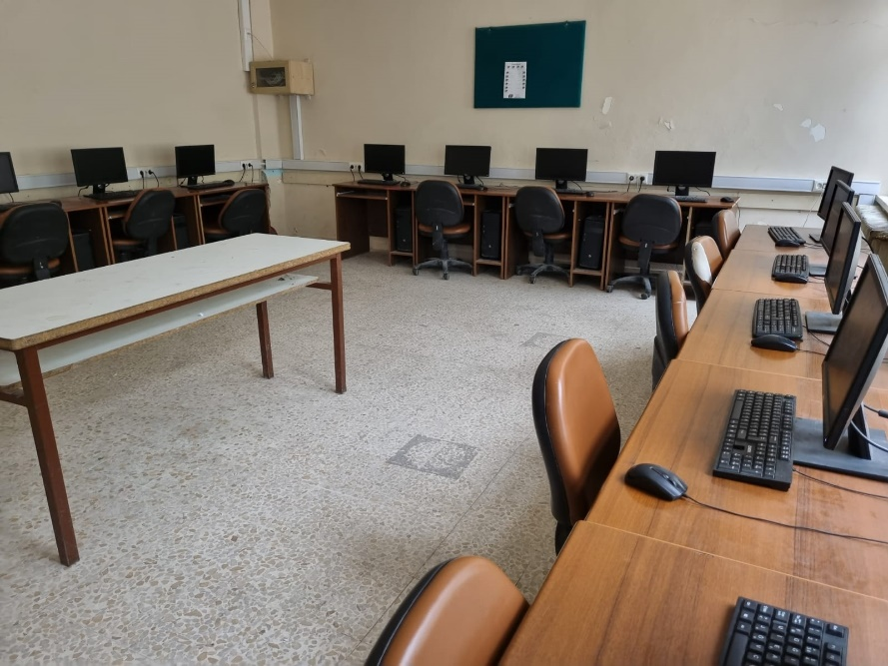
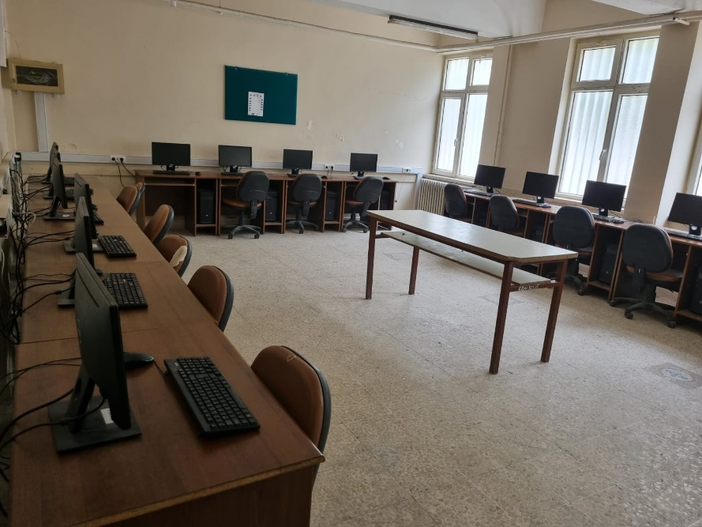
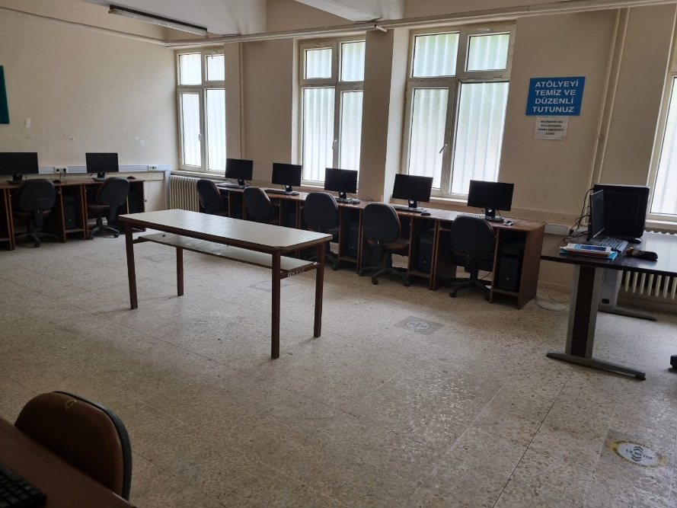
BİLİŞİM TEKNOLOJİlerİ ALANI
Bilişim Teknolojileri Bölümüne ait 2 adet laboratuvar bulunmaktadır.

Slide 14
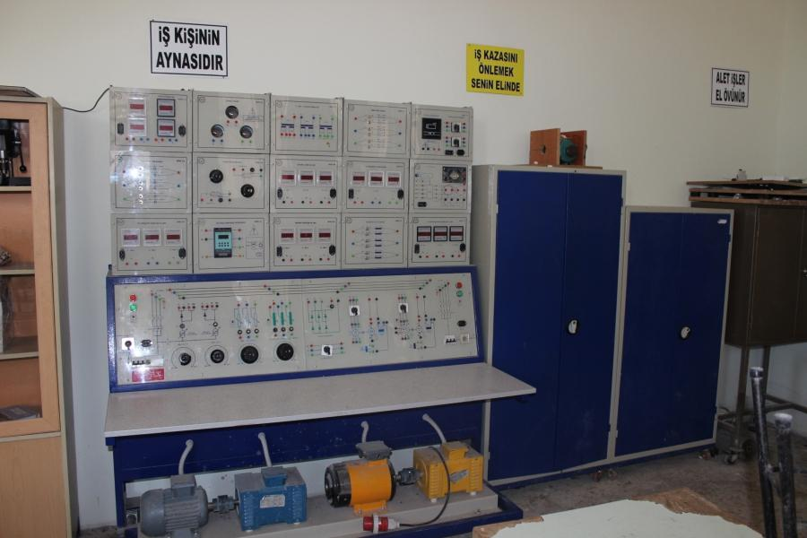
ELEKTRİK-ELEKTRONİK TEKNOLOJİlerİ ALANI
Okulumuzdaki elektrik elektronik teknolojileri alanına ait dal Elektrik Tesisatları ve Dağıtımı olarak belirlenmiştir.

Slide 15
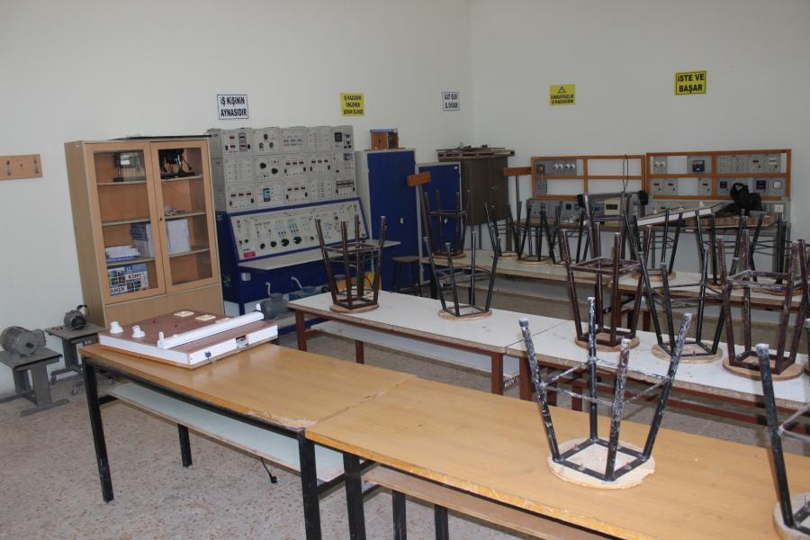
ELEKTRİK-ELEKTRONİK TEKNOLOJİlerİ ALANI
ELEKTRİK TESİSATLARI ve DAĞITIMI
- Dağıtım tabloları montajını yapmak.
- Pano montaj hazırlığı ve malzeme montajı yapmak.
- Pano testini yapmak.
- Tesiste/Sahada Pano montajı yapmak.
- Topraklama ve paratoner tesisini yapmak.
- Dağıtım tabloları montajını yapmak.

Slide 16
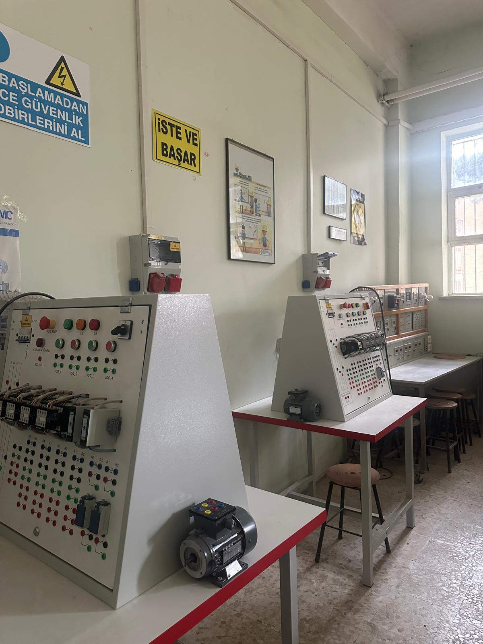
ELEKTRİK-ELEKTRONİK TEKNOLOJİlerİ ALANI
Elektrik Tesisatı ve Dağıtımı dalında kazanılan beceriler:
Aydınlatma ve priz tesisatı
bakım onarımını yapmak.
Kablolama yapmak.
İç aydınlatma tesisatlarını yapmak.
Dış aydınlatma tesisatlarını yapmak.
Kuvvet tesis iç ve dış aydınlatmasını yapmak.
Elektrik tesisat projelerini çizmek.
Elektrik tesisatını döşemek.
Kuvvet tesisatını döşemek.
Kuvvet tesisat bağlantılarını yapmak.
Kuvvet tesis bakım onarımını yapmak.

Slide 17
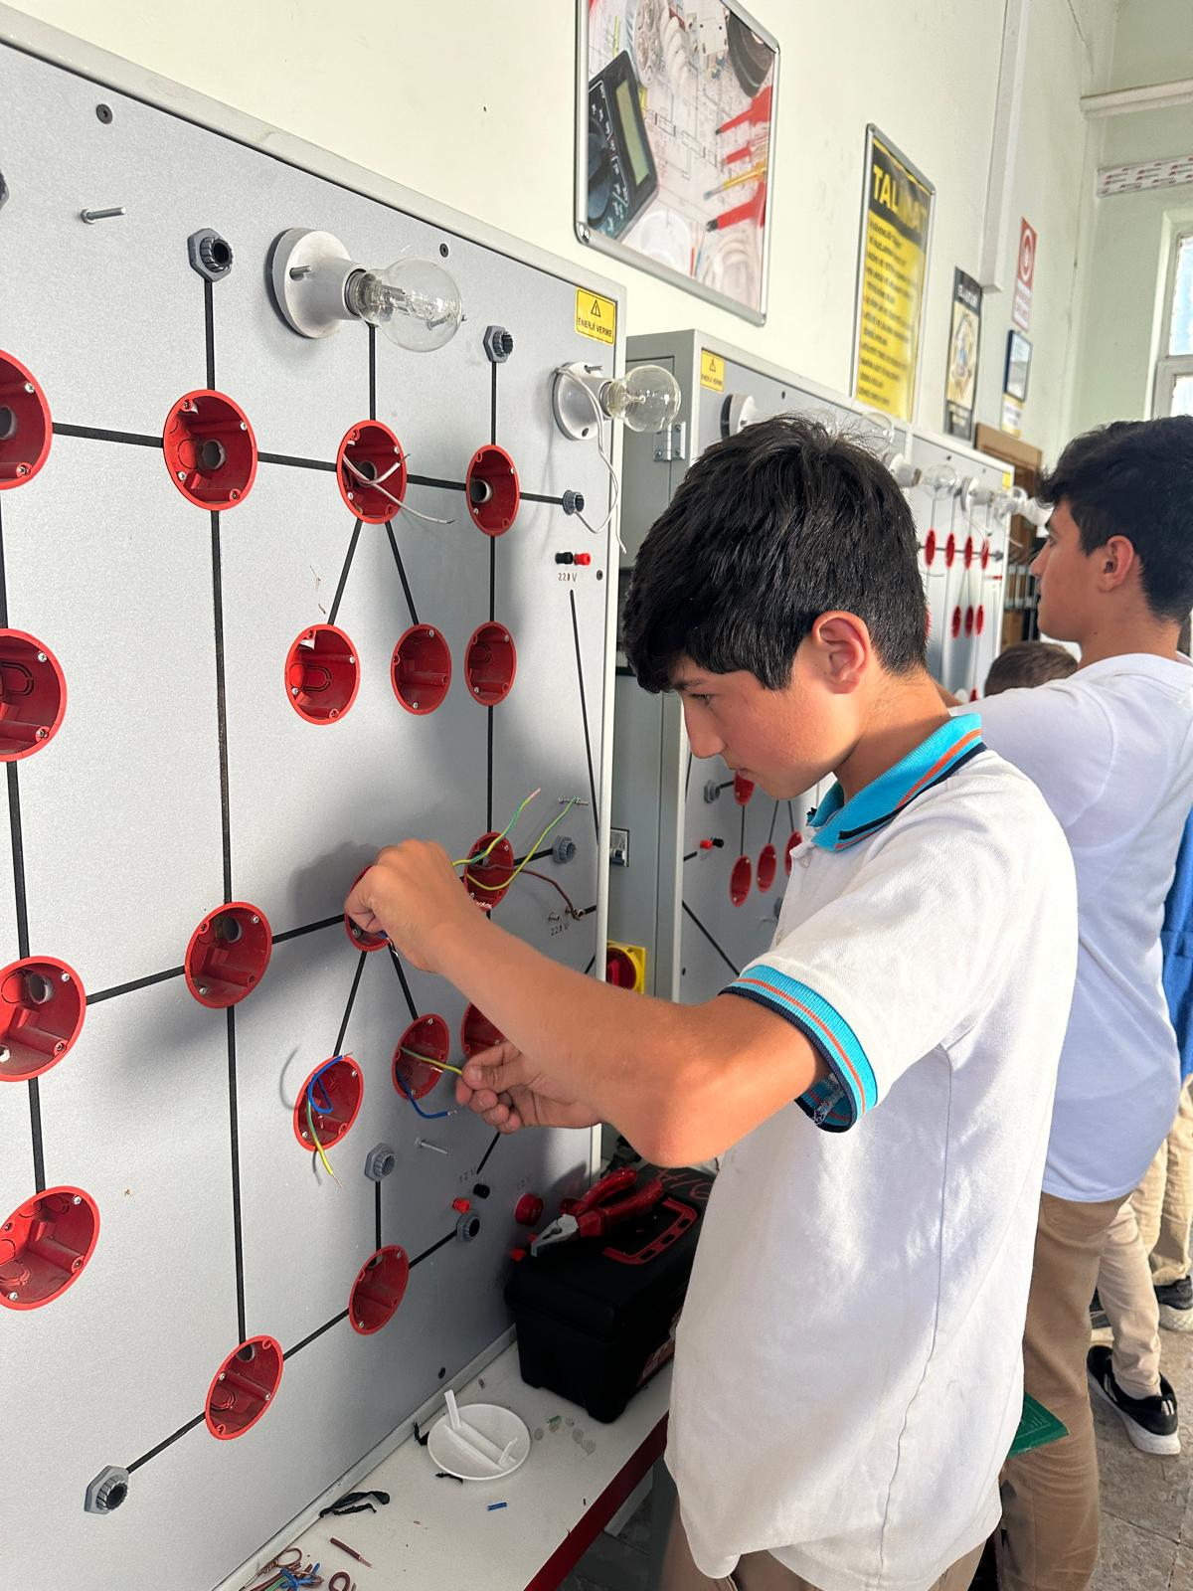
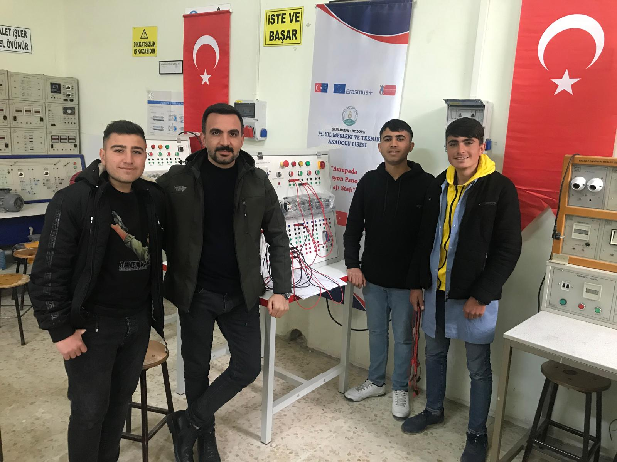
ELEKTRİK-ELEKTRONİK TEKNOLOJİlerİ ALANI
BÖLÜMÜN AVANTAJLARI
Bilgisayar kullanma becerisine sahip olma.
Elektrik Elektronik çalışmalarında rahatlıkla fikir üretebilme.
Var olan temel bilimlerin gelişimine katkıda bulunma.

Slide 18
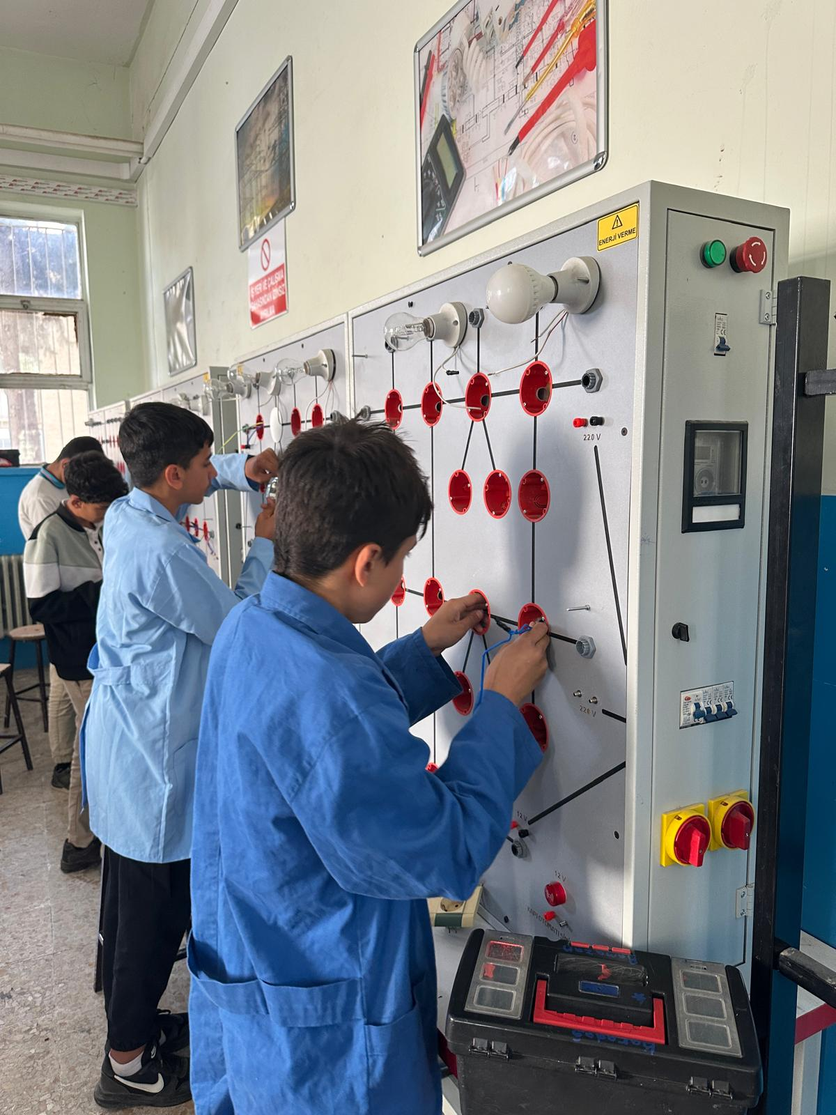
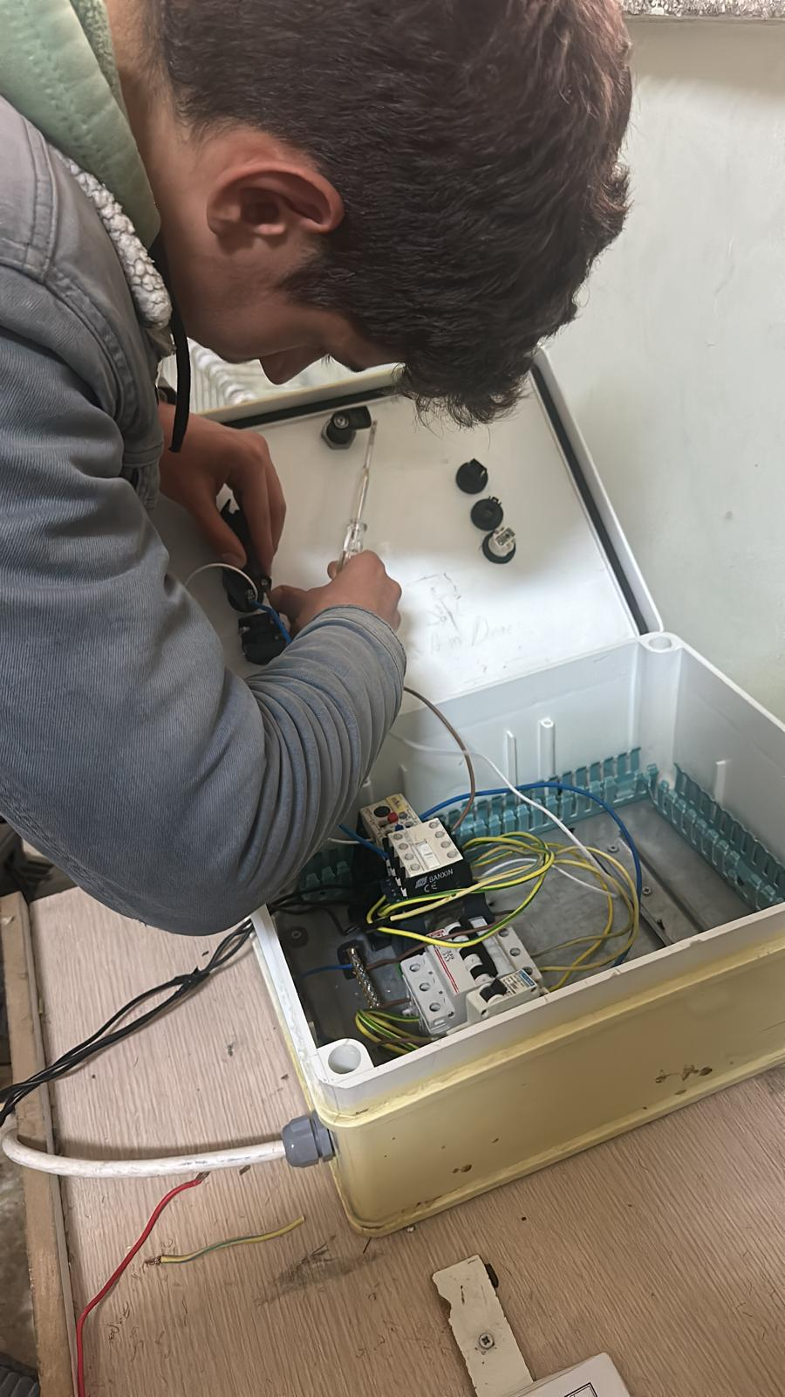
ELEKTRİK-ELEKTRONİK TEKNOLOJİlerİ ALANI
BÖLÜMÜN AVANTAJLARI
Gerçek yaşam problemlerini çözebilme.
Kendi üretimi, ihracatı ve istihdamı sağlar.
Gelişime açık bir bölümdür.

Slide 19
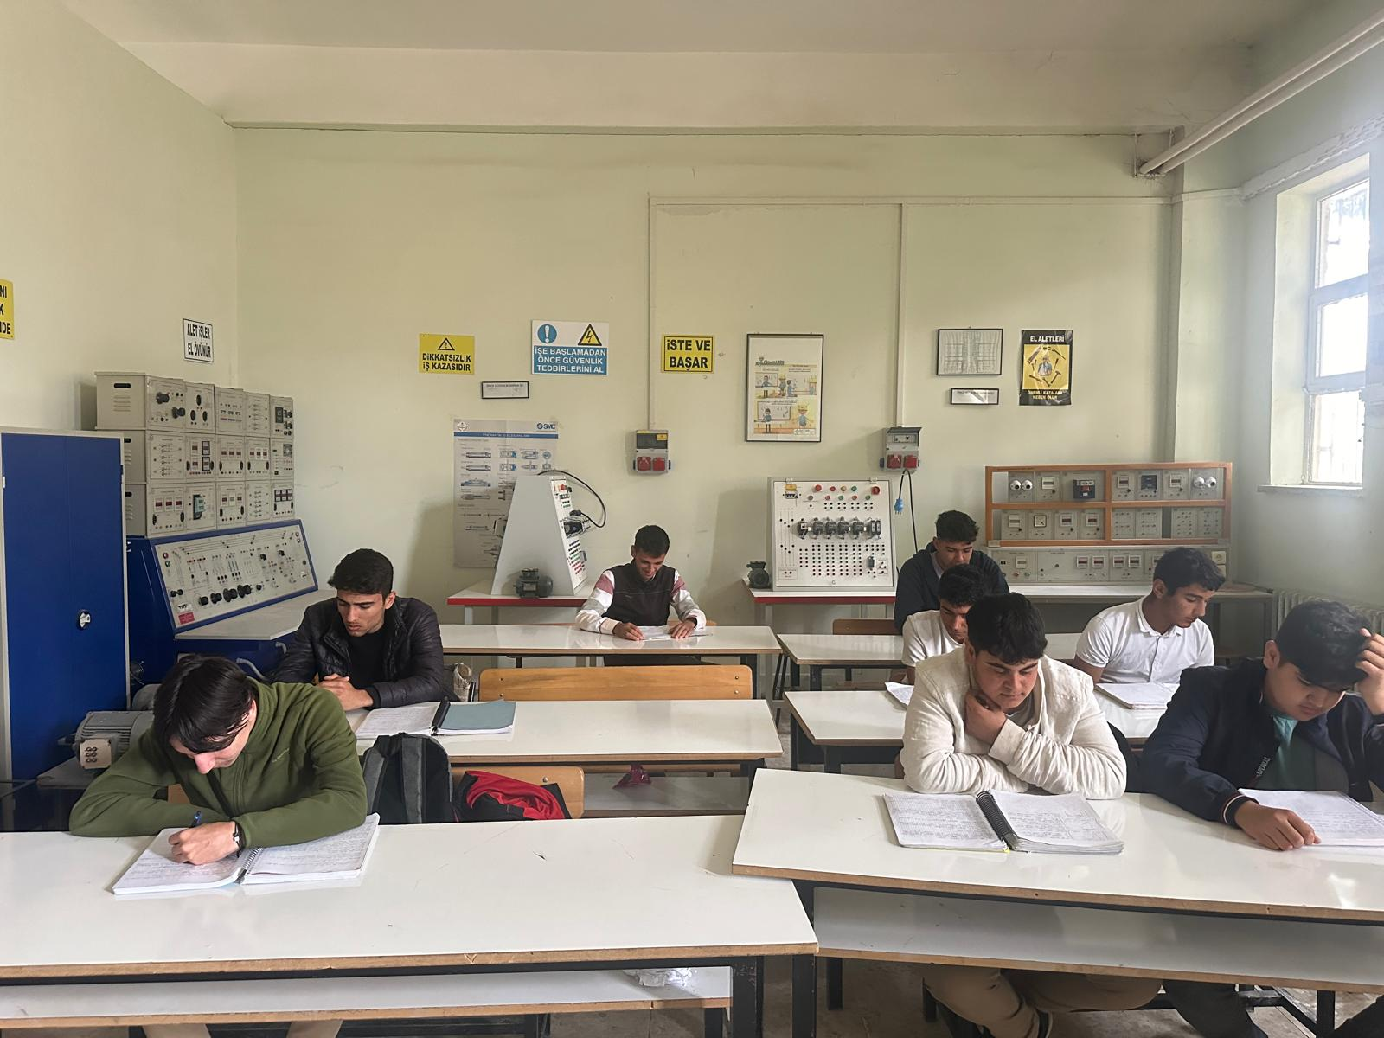
ELEKTRİK-ELEKTRONİK TEKNOLOJİlerİ ALANI
EĞİTİM İMKÂNLARI
Liseyi bitirince bölümüne en yakın okuyabileceği bölümler:
Biyomedikal Cihaz Teknolojisi
Elektrik
Elektrik-Elektronik
Elektronik Haberleşme
Endüstriyel Elektronik
Endüstriyel Otomasyon
Ev Cihazları Teknolojisi
Hidroelektrik Santralleri
Mekatronik
Otomotiv
Radyo ve Televizyon Tekniği
Termik Santral Makineleri
Termik Santrallerde Enerji Üretimi
Not: Mühendislik ve teknik bölümlerin bir çoğu rahatlıkla okunabilir.
Bu bölümler dışında da tercih yapılabilir.

Slide 20
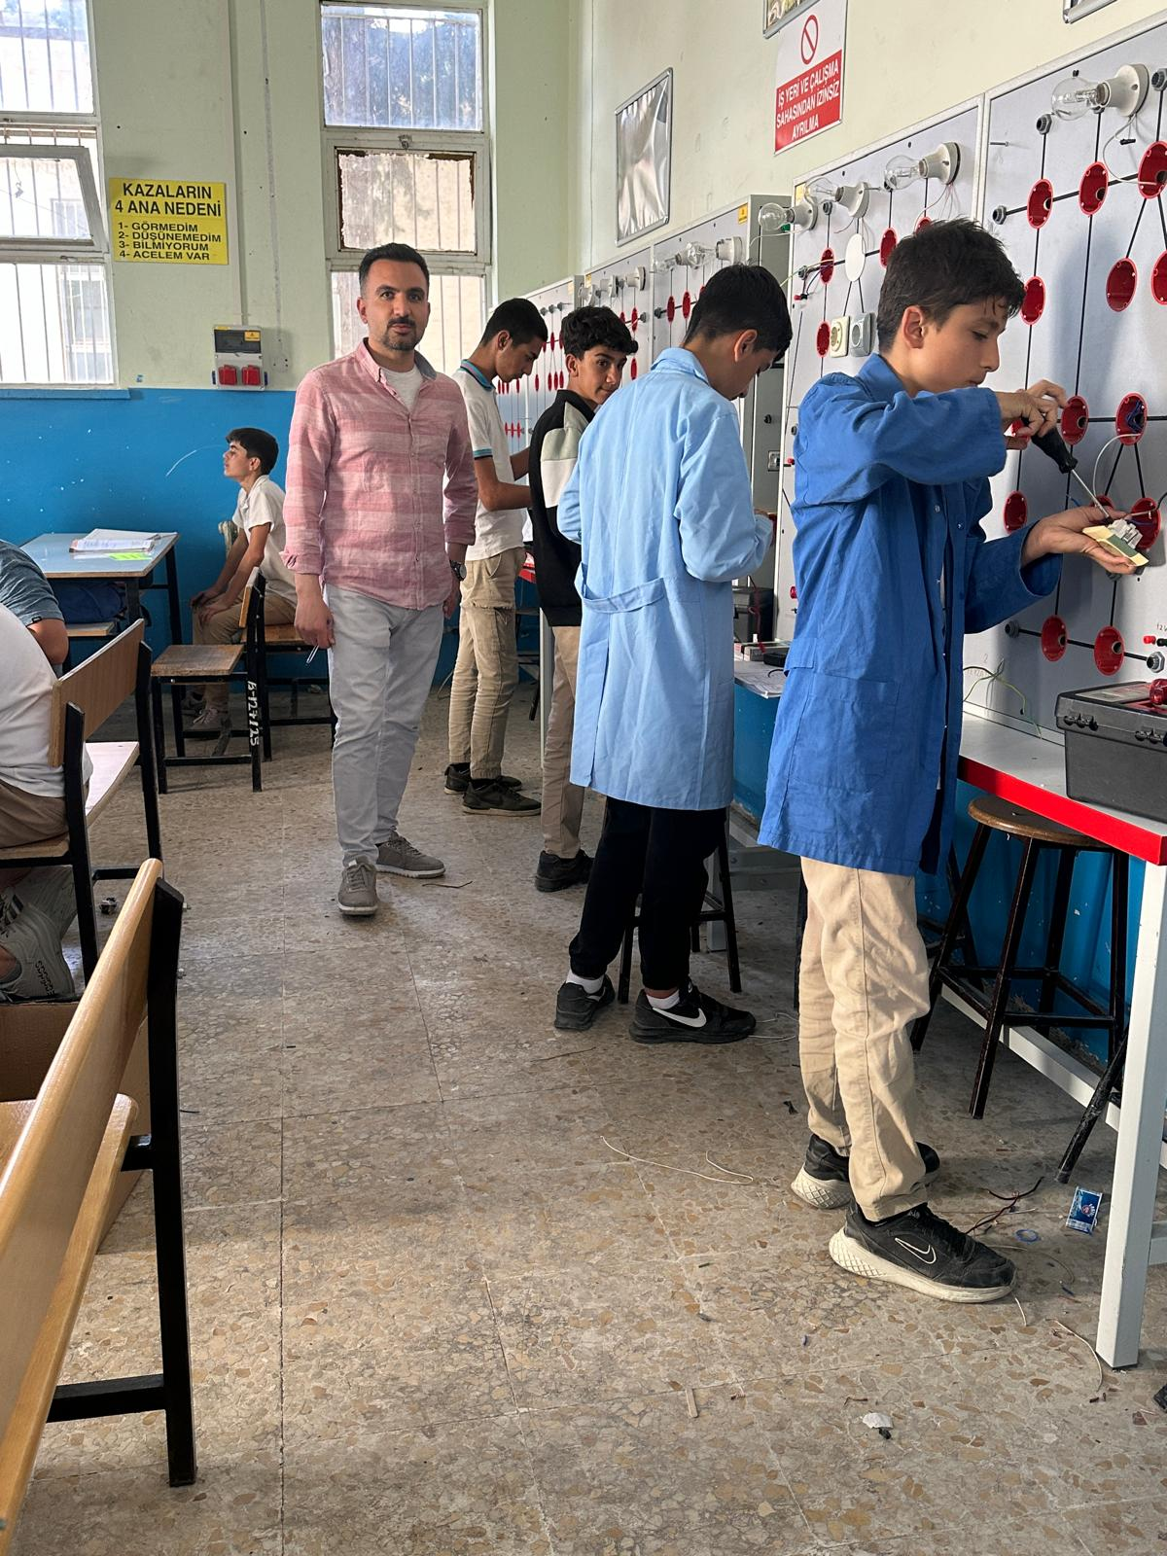
ELEKTRİK-ELEKTRONİK TEKNOLOJİlerİ ALANI
Kariyer
Ülkemizde bu alanda iş bulma imkânı oldukça fazladır.
Özellikle sanayinin gelişmiş olduğu bölgelerde bu meslek elemanlarına yoğun şekilde ihtiyaç duyulmaktadır.
Kendi iş yerlerini açabilirler.
Memur olabilirler.
Kamuya ve özel sektöre ait kurum ve kuruluşların ilgili birimlerinde istihdam edilmektedirler.
İşletmelerin teknik servislerinde, fabrikalarda,
büyük ölçekli firmaların teknik departmanların da çalışabilirler.

Slide 21
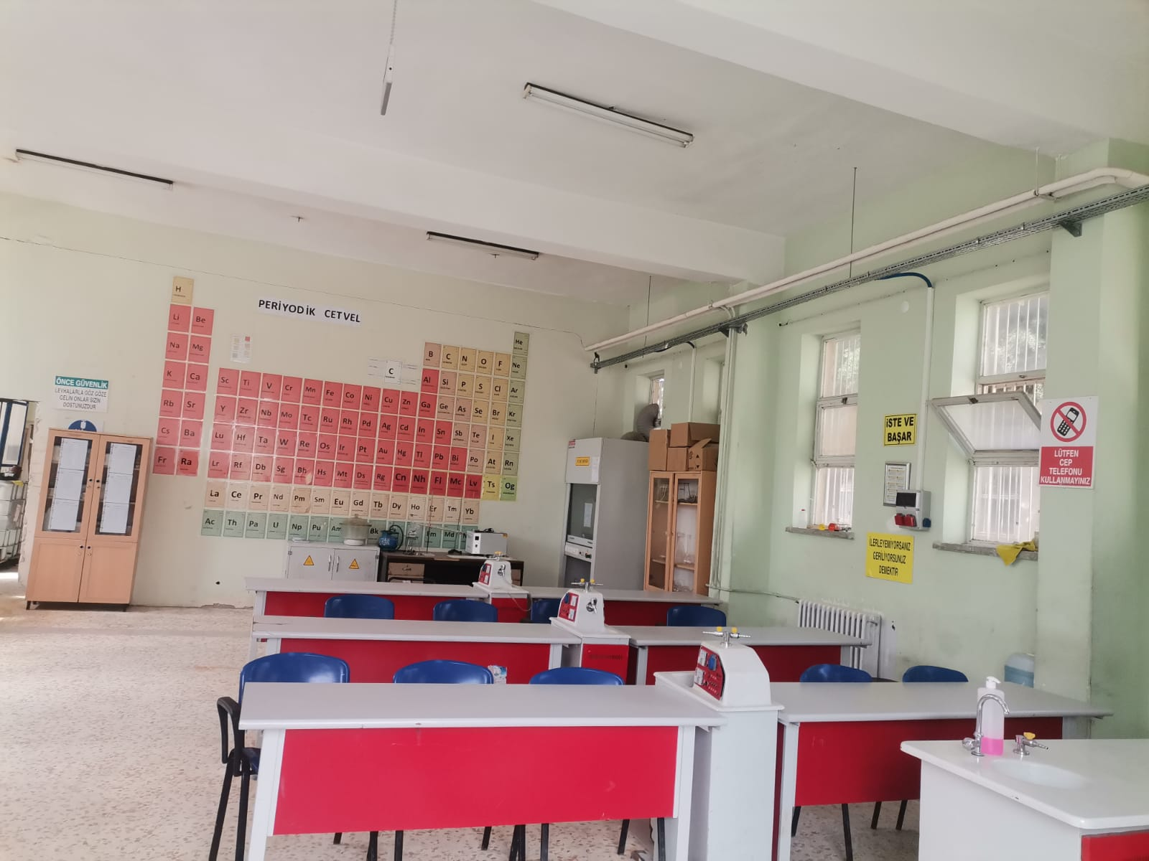
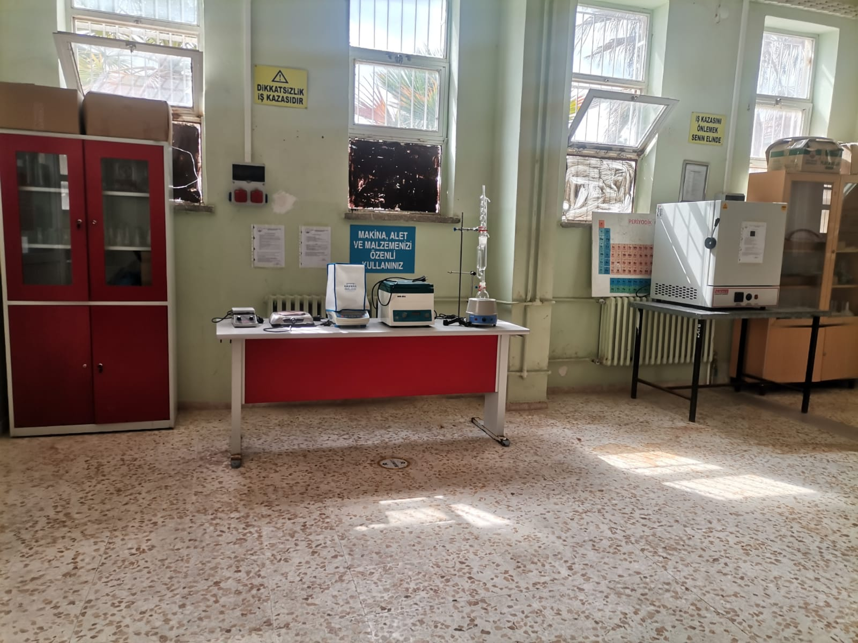
KİMYA TEKNOLOJİlerİ ALANI
Okulumuz Kimya Teknolojileri Alanı Çerçeve Programında;
Kimya laboratuvarı dalında faaliyet göstermektedir.

Slide 22
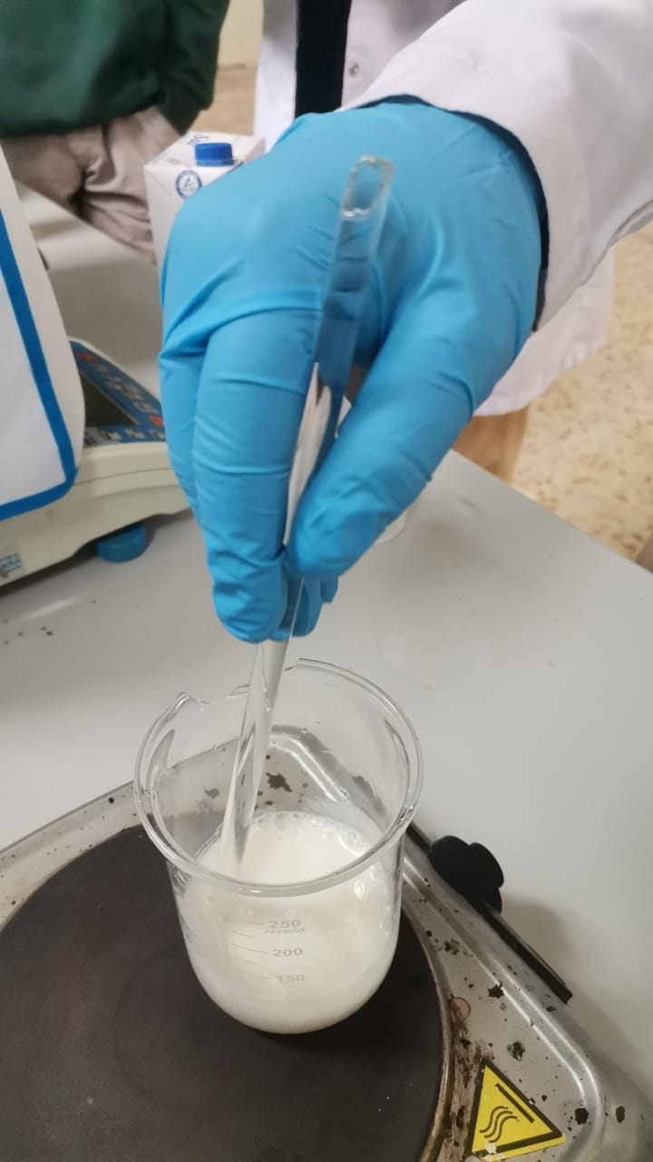
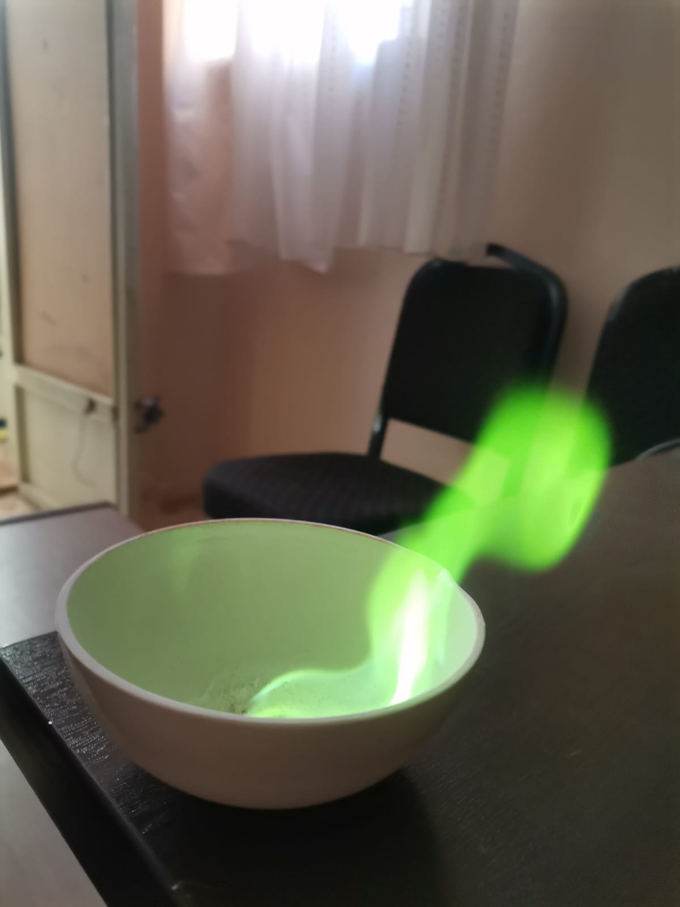
KİMYA TEKNOLOJİlerİ ALANI
Kimya, yaşamın her yönüyle ilgili bir alandır. Kullandığımız temizlik malzemeleri, hastalıkların tedavisinde kullanılan ilaçlar, toprağın veriminin artırılmasını sağlayan gübreler, taşıtların yakıtları gibi birçok maddenin üretiminde kimyasal işlemler uygulanır.

Slide 23
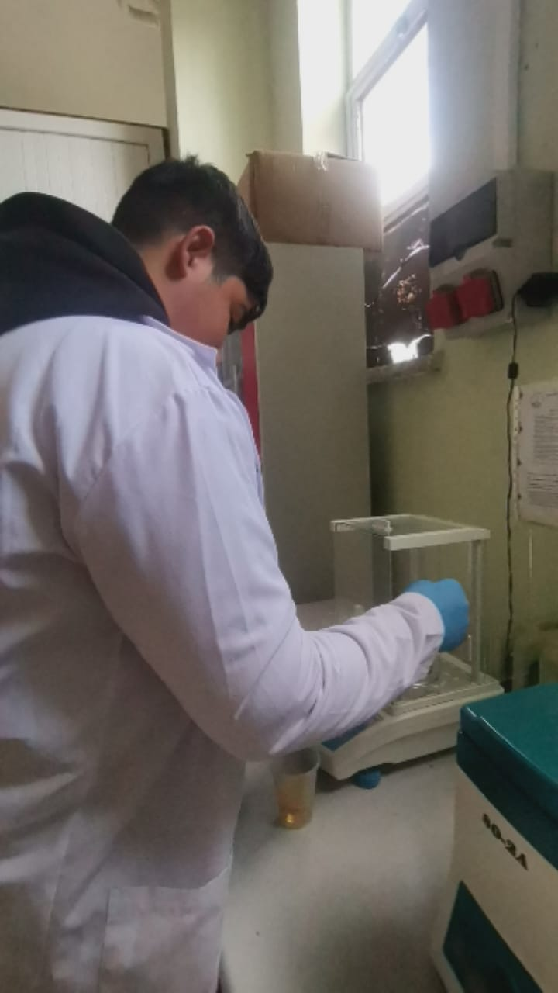
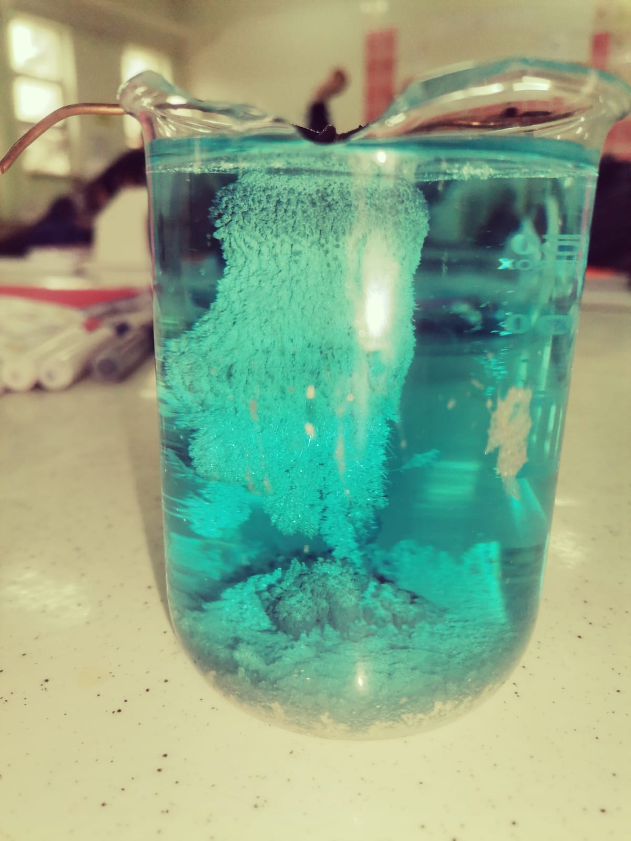
KİMYA TEKNOLOJİlerİ ALANI
Kimya Teknolojisi; seramik, cam, otomotiv, metal, madencilik, enerji, tarım sektörlerinde geniş yer tutar. Endüstriyel işletmelerin neredeyse tamamında üretim ve kalite kontrol bölümleri Kimya Teknolojisi ile ilişkilidir.

Slide 24
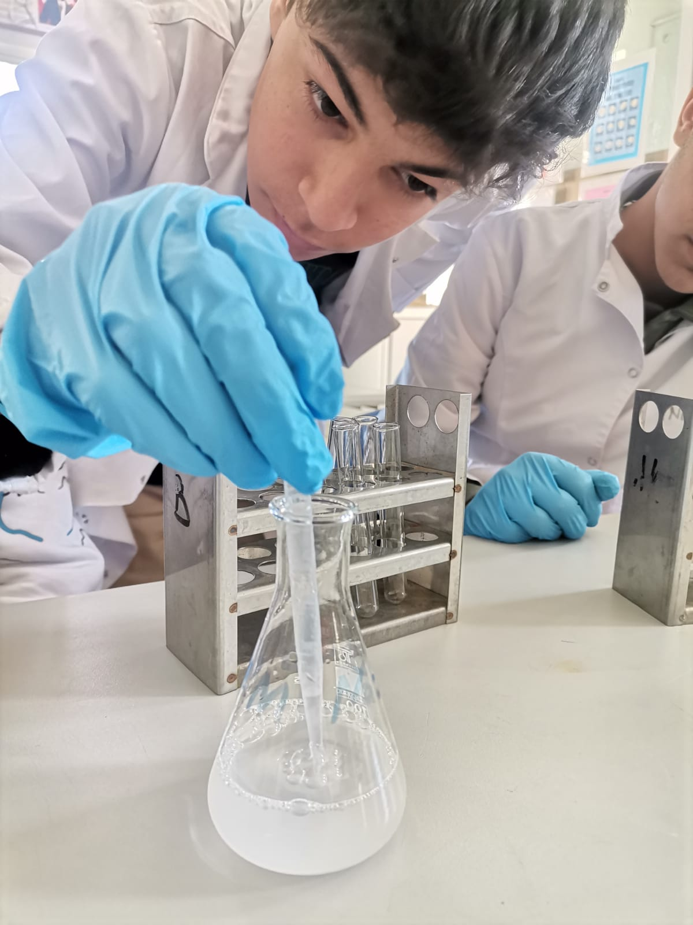
KİMYA TEKNOLOJİlerİ ALANI
Kimya Teknolojisi Alanında sektörün ve piyasa koşullarının ihtiyaçlarını karşılayabilecek, bilimsel ve teknolojik gelişmeler doğrultusunda gerekli olan meslekî yeterliliğe sahip meslek elemanları yetiştirilir.

Slide 25
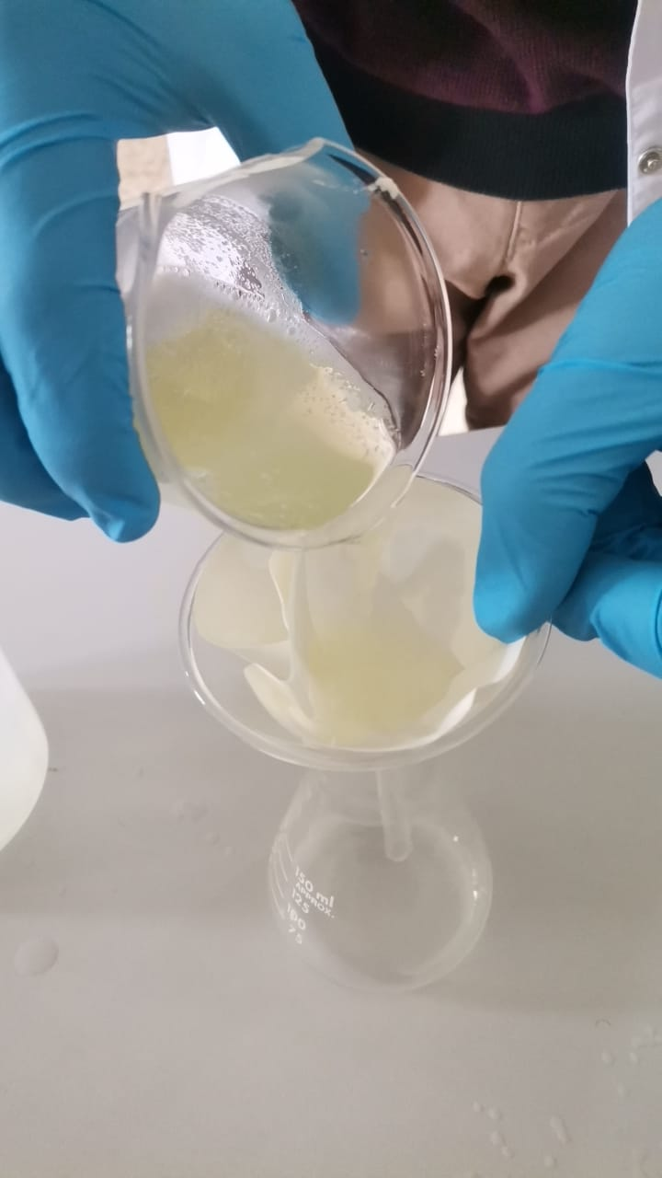
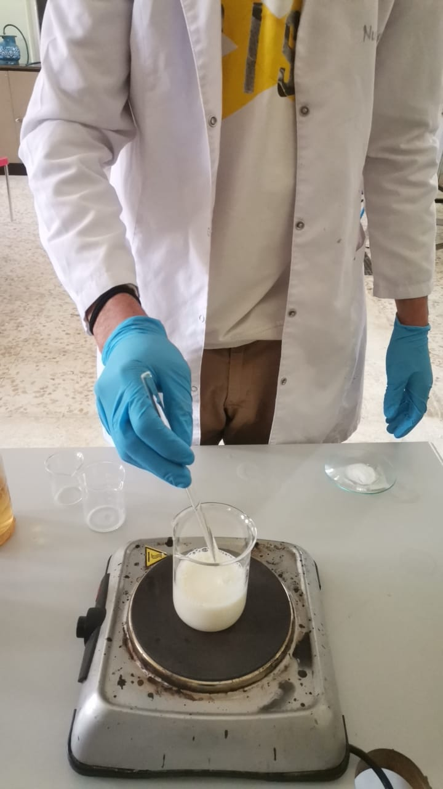
KİMYA TEKNOLOJİlerİ ALANI
Kimya Teknolojisi Alanında asıl amaç; iş sağlığı ve iş güvenliği kurallarına uyarak, numune alabilen, numunenin fiziksel ve kimyasal kalite kontrollerini yapabilen, nitel, nicel ve enstrümantal analiz yapabilen nitelikli kişiler yetiştirmektir.

Slide 26
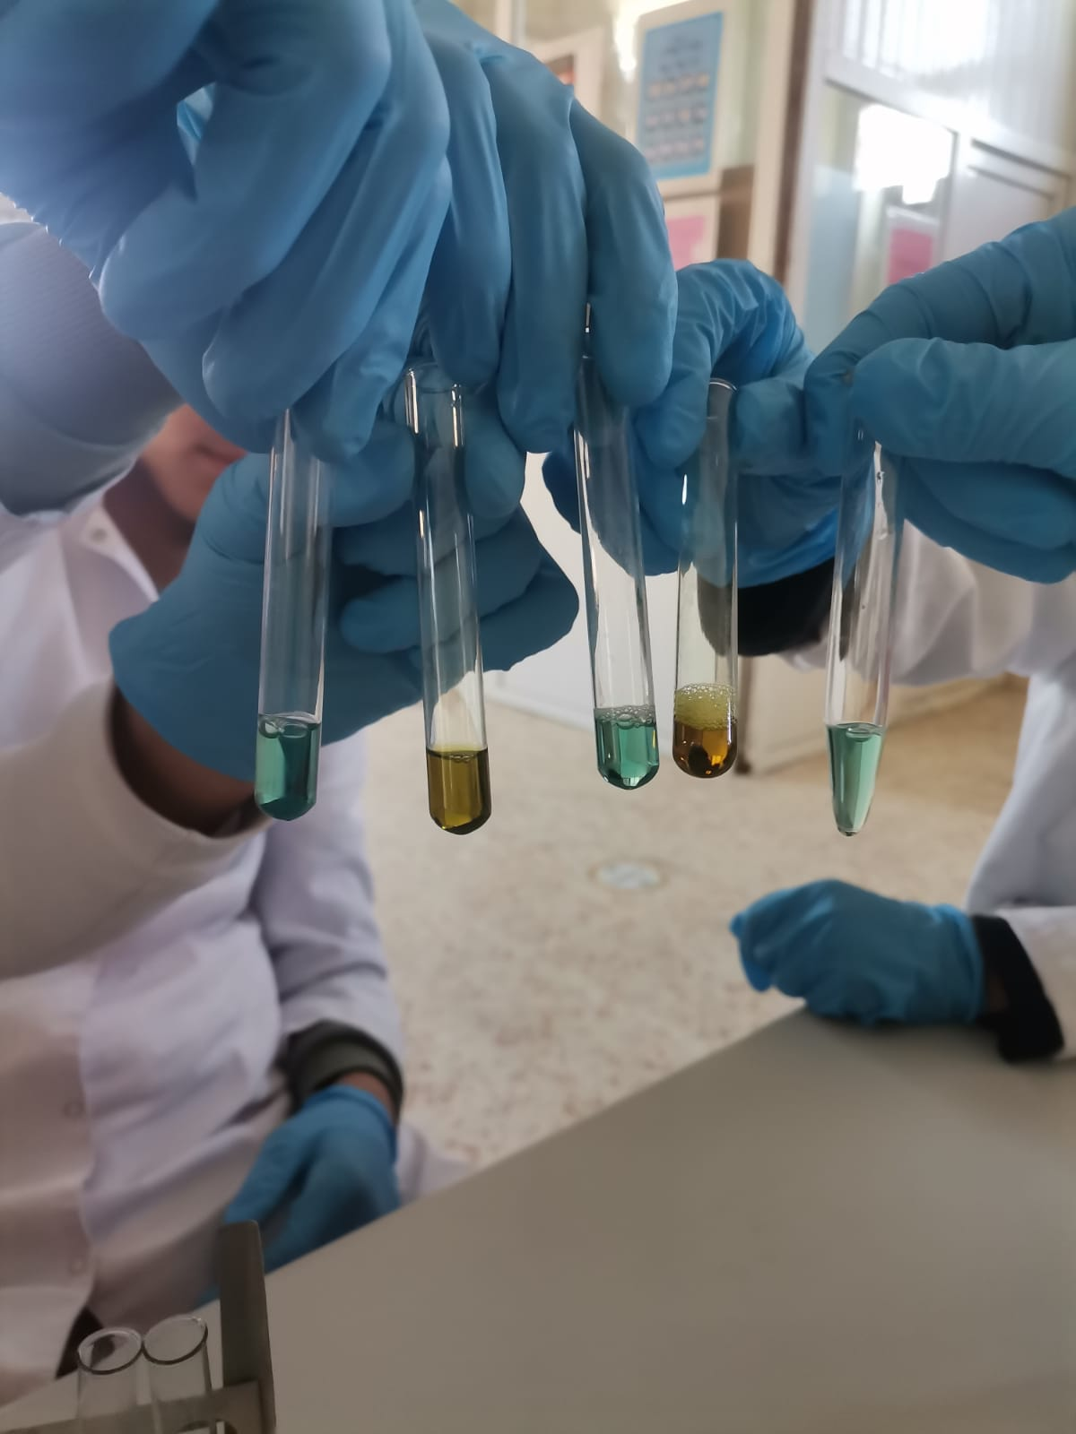
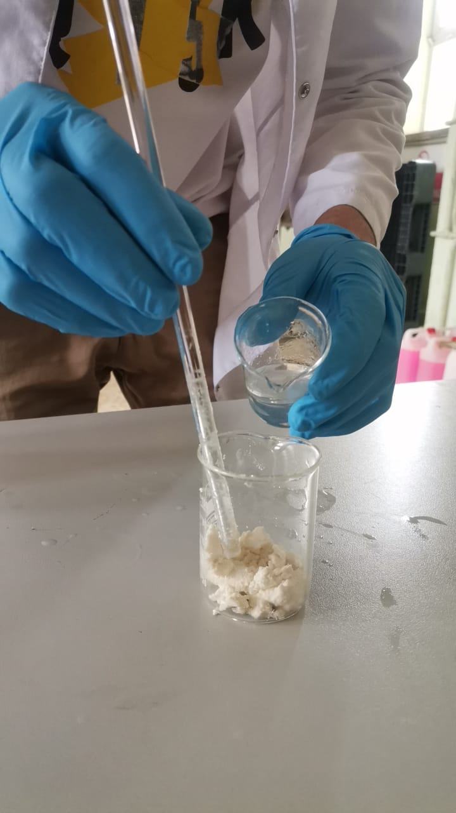
KİMYA TEKNOLOJİlerİ ALANI
Alan/dalda sertifika, belge ve diplomaya götüren tüm programlar ve dallar arasında geçiş yapılabilir. Diploma almaya hak kazanan öğrenci, Kimya Teknolojisi alanının devamı niteliğindeki programların veya bu alana en yakın programların uygulandığı meslek yüksekokuluna ( 2 Yıllık ön lisans programlarına) geçiş yapabilir ya da sınav sonuçlarına göre diğer yükseköğrenim kurumlarını tercih edebilir

Slide 27
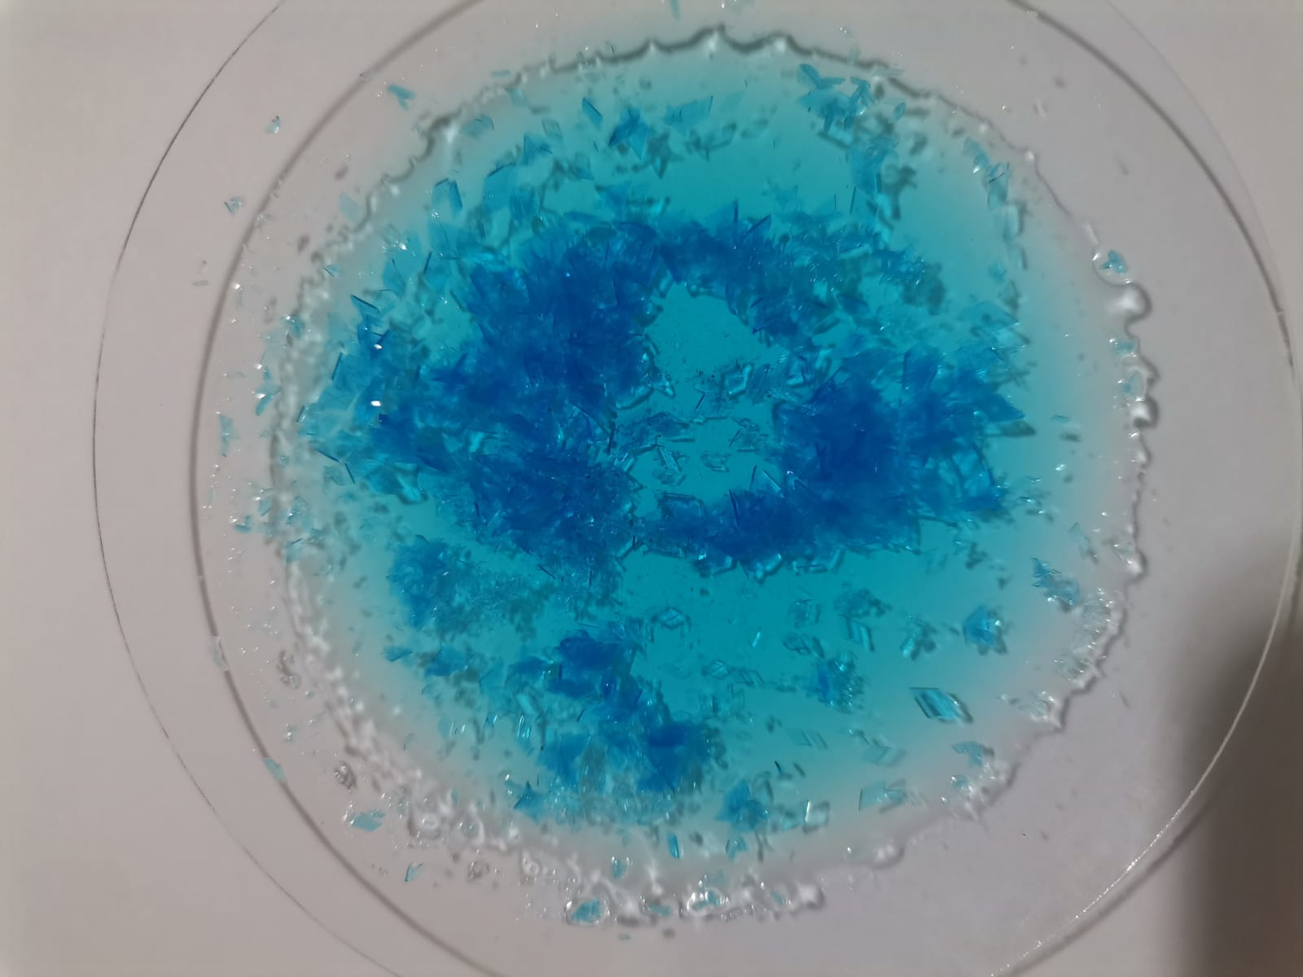
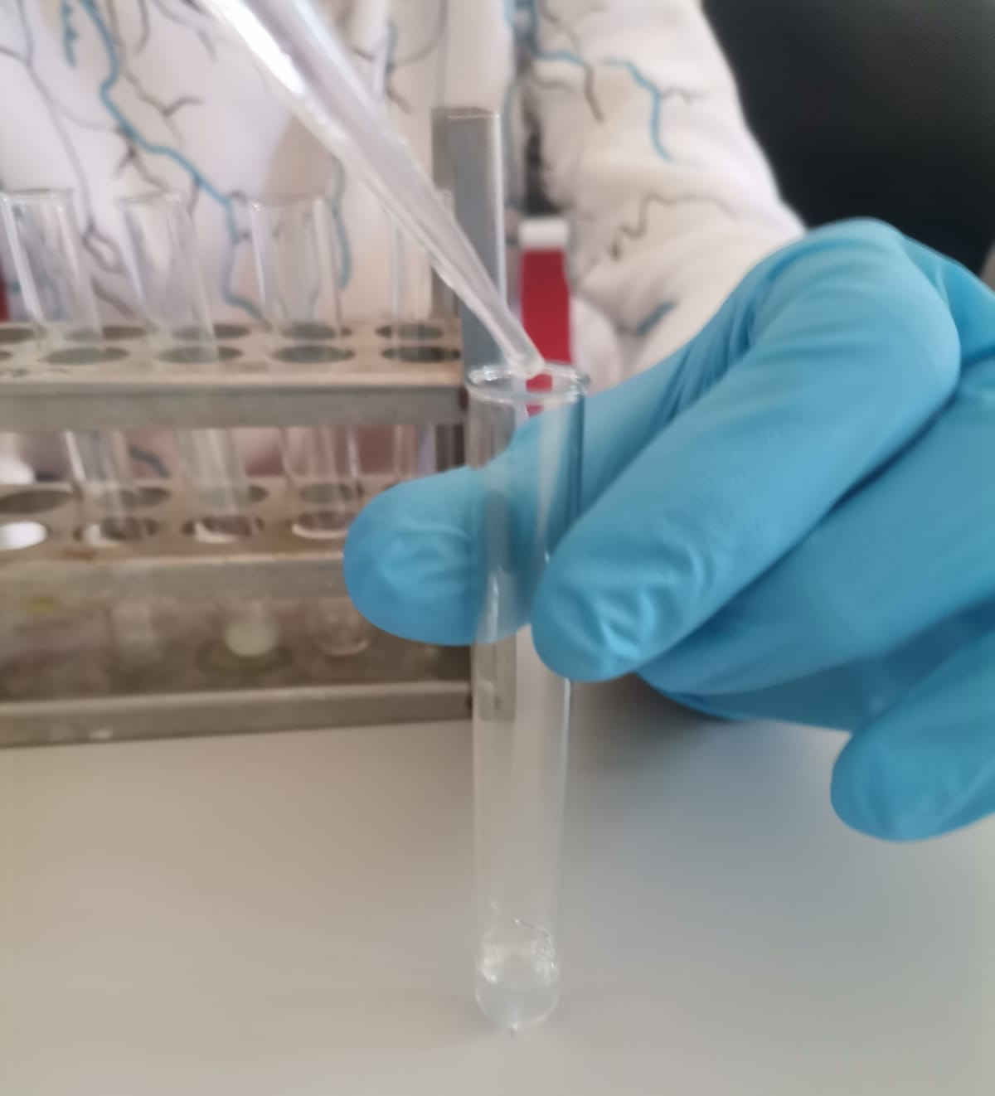
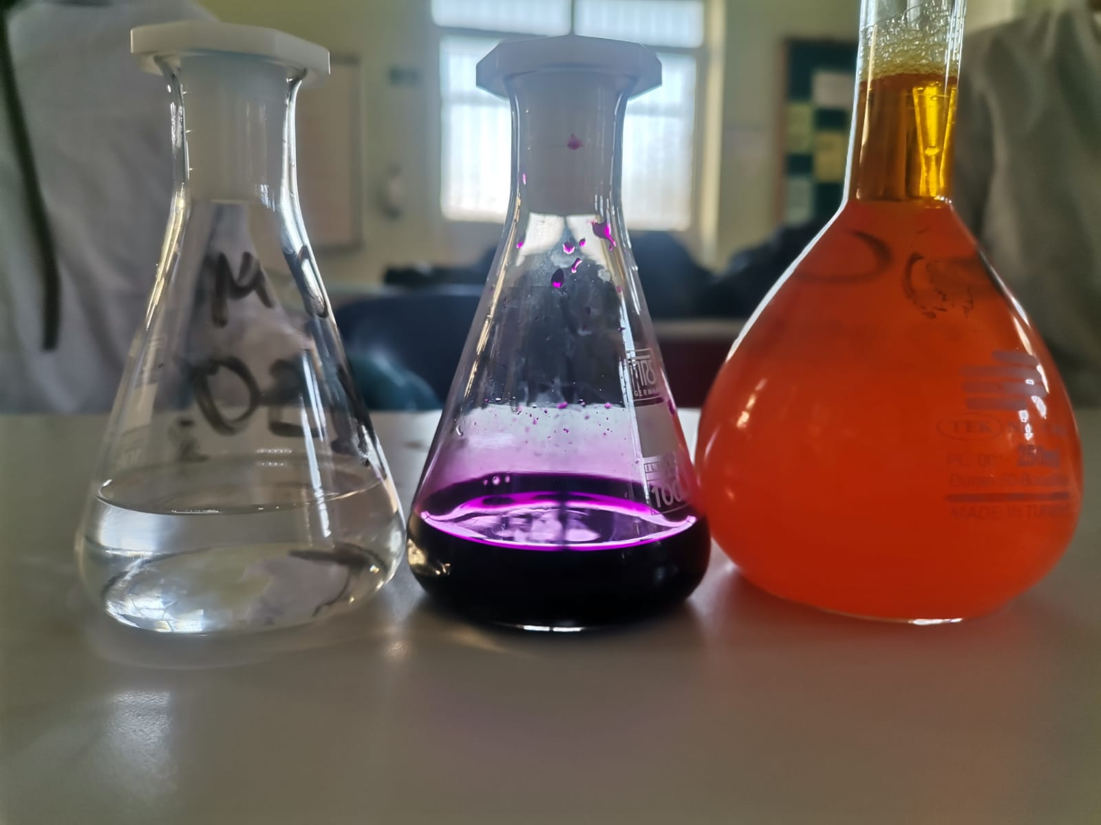
KİMYA TEKNOLOJİlerİ ALANI
Ayrıca okulumuzda döner sermaye kapsamında el sabunu, çamaşır suyu, yüzey temizleyici, cam sil üretilmektedir. Öğrenciler bu imkan sayesinde bu ürünlerin üretimini uygulamalı olarak öğrenmektedir.

Slide 28
KİMYA TEKNOLOJİlerİ ALANI
Kimya Teknolojileri alanından mezun olan öğrenciler, seçtikleri dal/meslekte kazandıkları yeterlikler doğrultusunda;
Cam fabrikaları,
Lastik ve kauçuk fabrikaları,
Çimento fabrikaları,
Kağıt fabrikaları,
Şeker fabrikaları,
Boya fabrikaları,
Gıda sektörü,
İlaç sektörü,
Gübre fabrikaları,
Toprak sektörü,
Kozmetik ve temizlik sektörü,
Enerji sektörü,
Petrol sektörü,
Otomotiv fabrikaları,
Metal sektörü,
Deri sektörü,
Tersaneler,
Tekstil sektörü,
Petrokimya ,
Sağlık sektörü,
Maden sektörü,
İnşaat sektörü,
Ahşap sektörü vb.
yerlerde çalışabilirler.

Slide 29
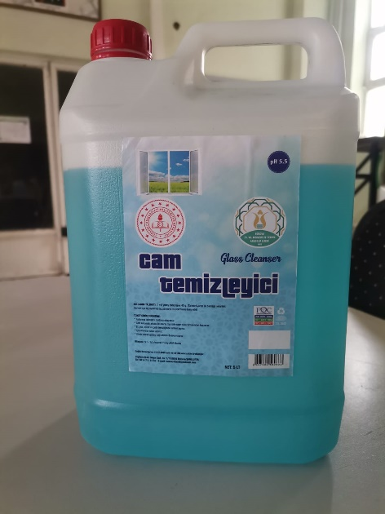
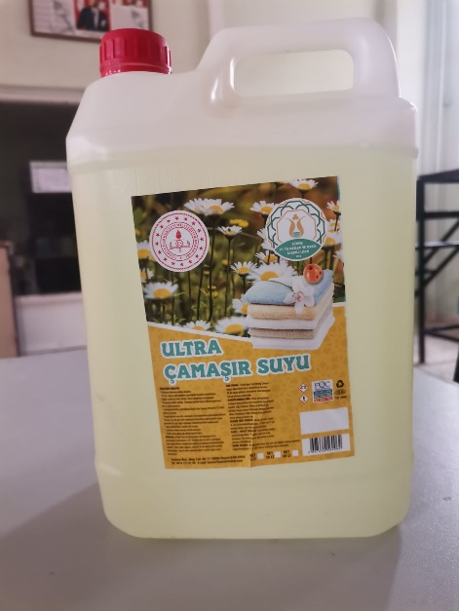
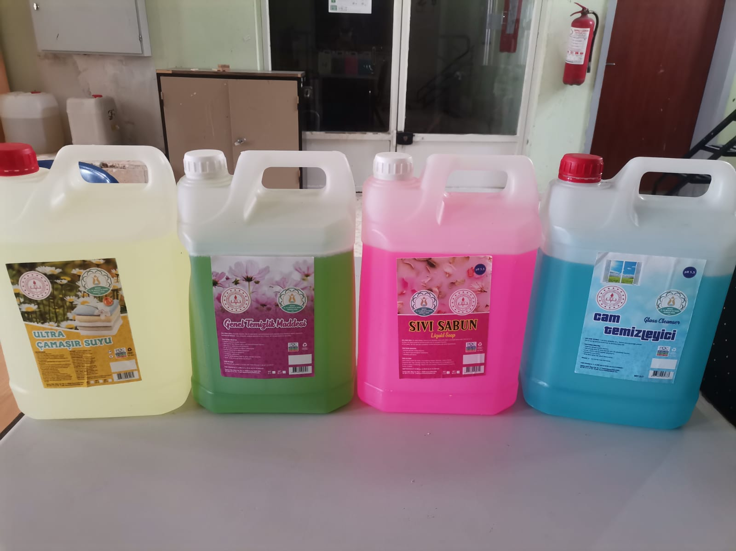
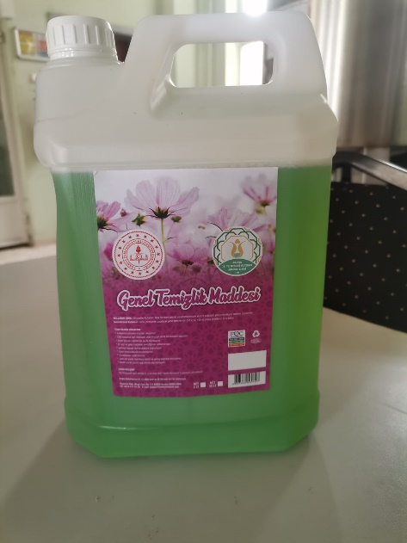
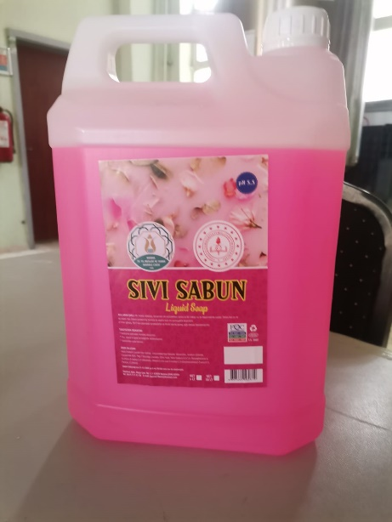
KİMYA TEKNOLOJİlerİ ALANI
Üretim Çalışmaları

Slide 30
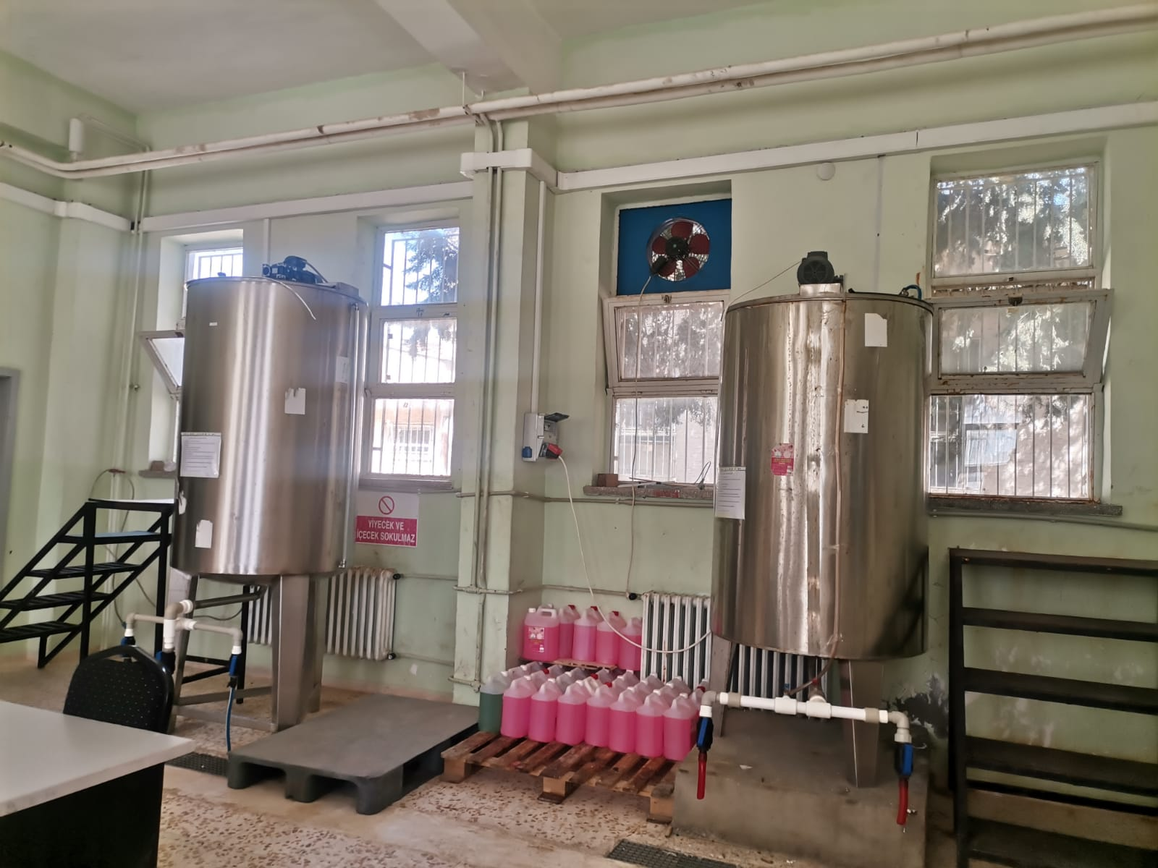
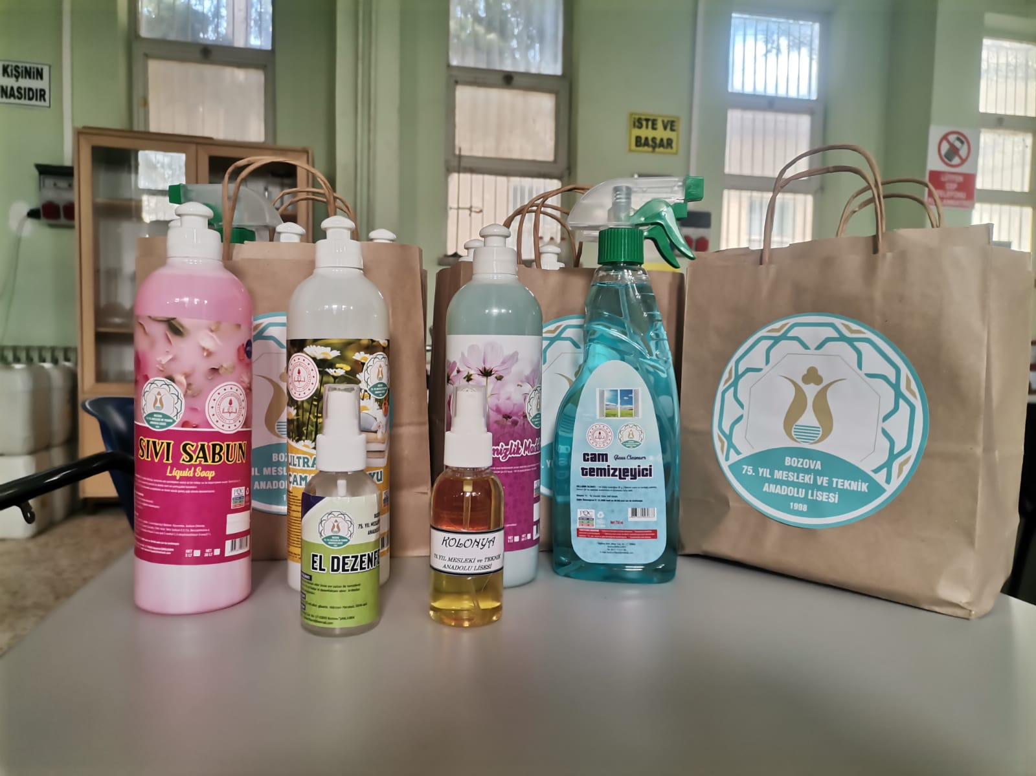
KİMYA TEKNOLOJİlerİ ALANI
Üretim Çalışmaları

Slide 31
KİMYA TEKNOLOJİlerİ ALANI
Kimya Teknolojileri derslerinden örnekler

Slide 32
KİMYA TEKNOLOJİlerİ ALANI
Kimya Teknolojileri derslerinden örnekler

Slide 33
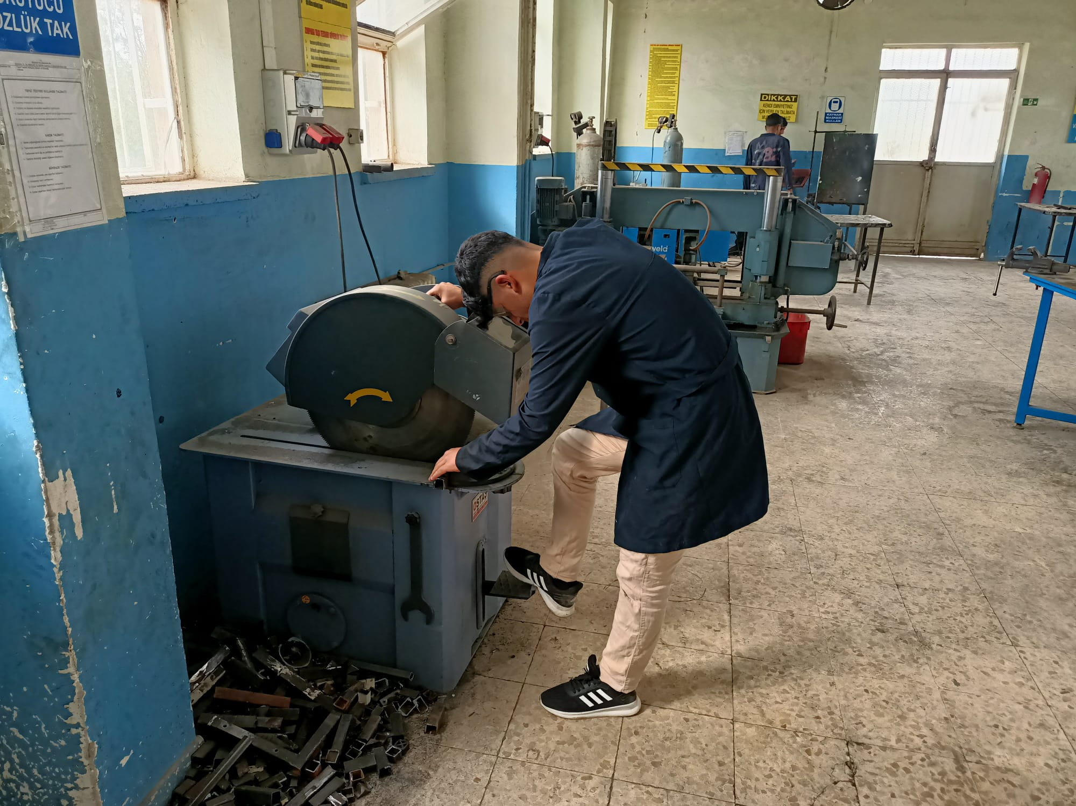
METAL TEKNOLOJİSİ ALANI
Okulumuz Metal Teknolojisi Alanında; Demir Doğrama, Kaynakçılık, Sıcak Şekillendirme, Soğuk Şekillendirme dalları vardır.

Slide 34
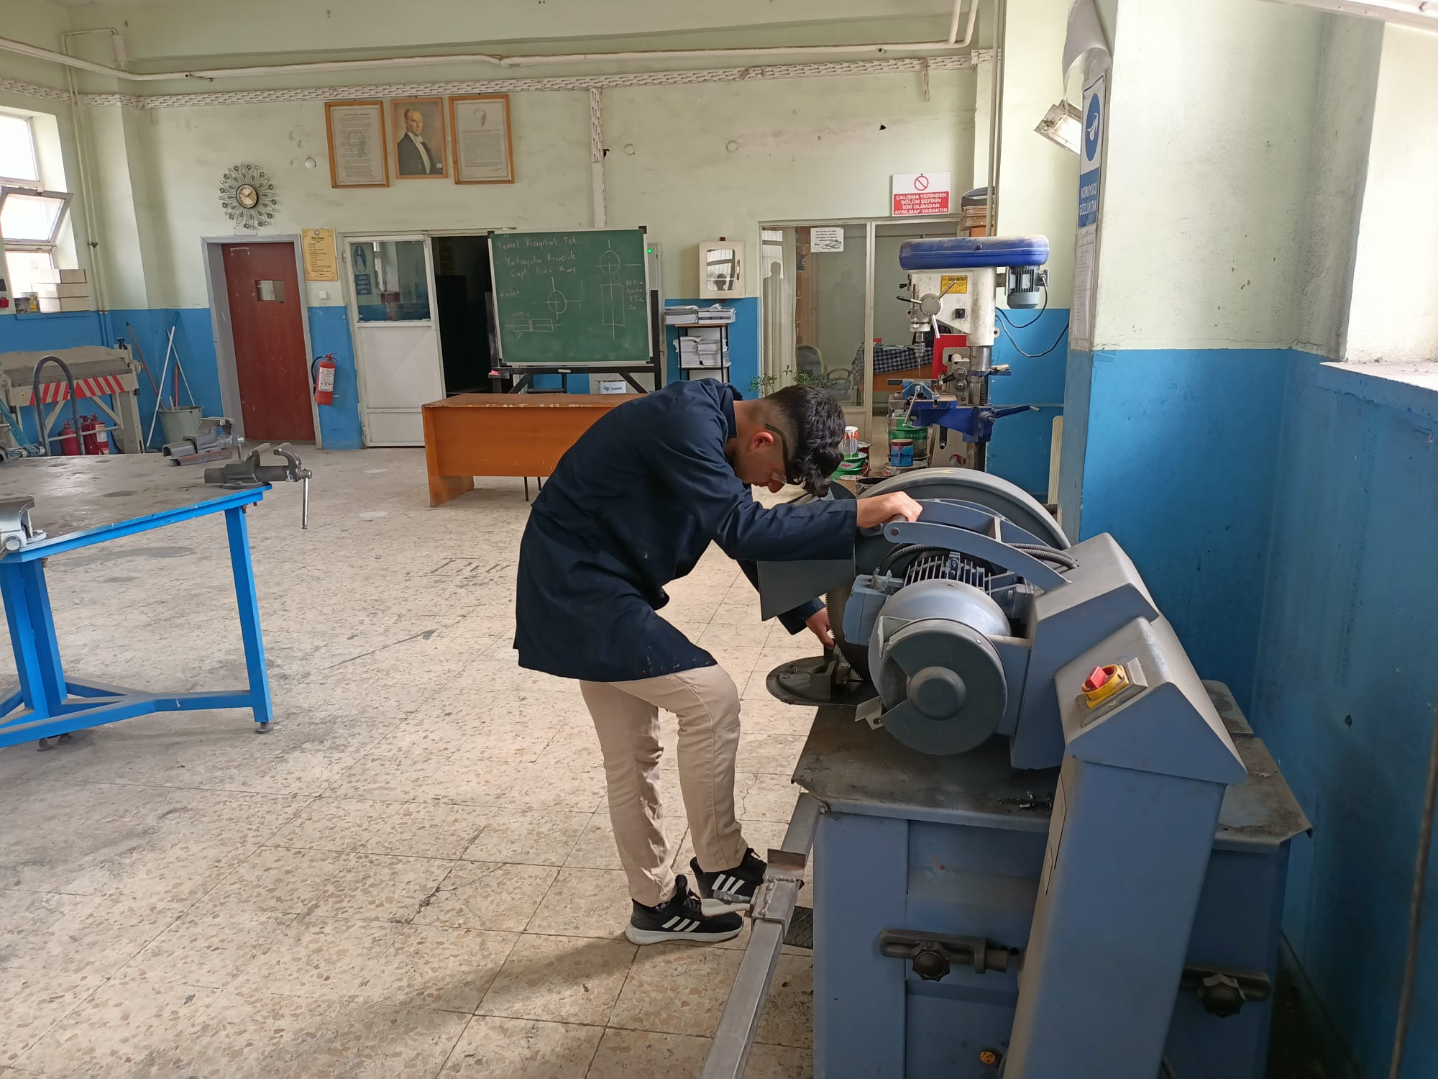
METAL TEKNOLOJİSİ ALANI
Ülkemiz sanayisinde bu dalların ara eleman ihtiyaçlarının karşılanması için bölümümüzde teorik ve uygulamalı eğitimler verilmektedir.

Slide 35
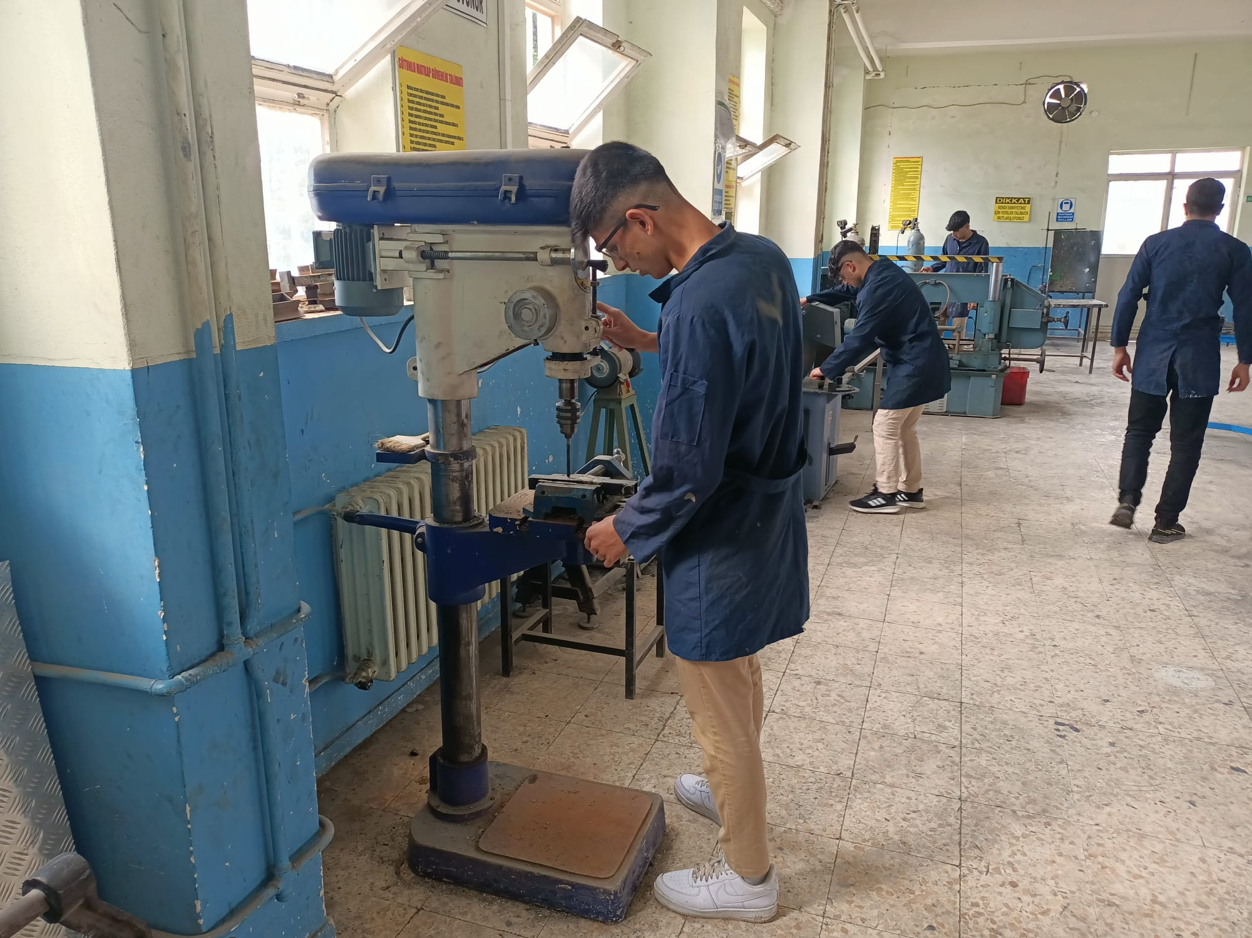
METAL TEKNOLOJİSİ ALANI
Okulumuzda Döner Sermaye kapsamında Bakanlığımıza bağlı okulların sıra, masa, sandalye vb. donanım ihtiyaçları üretilmekte olup bu üretimden öğrencilerimiz de ücret almaktadır.

Slide 36
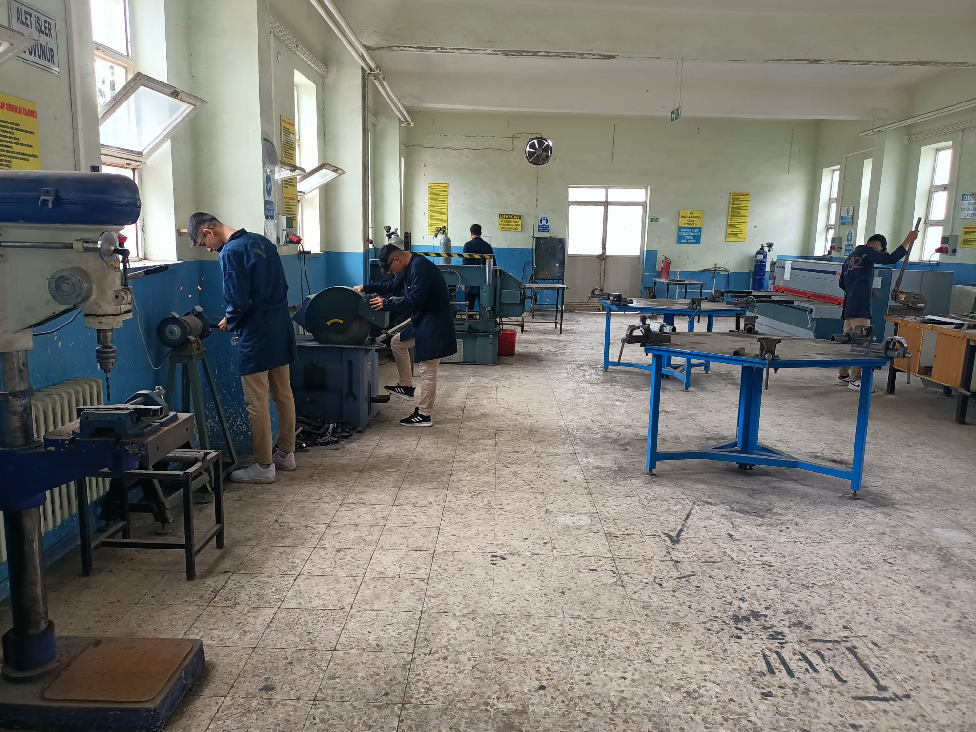
METAL TEKNOLOJİSİ ALANI
Öğrencilerimiz son sınıfa geldiklerinde haftada üç gün, İşletmede Beceri Eğitimi dersinde sanayide staj yaparak teorik bilgilerini uygulamakta olup buna karşılık asgari ücretin % 30’u oranında ücret almaktadırlar.

Slide 37
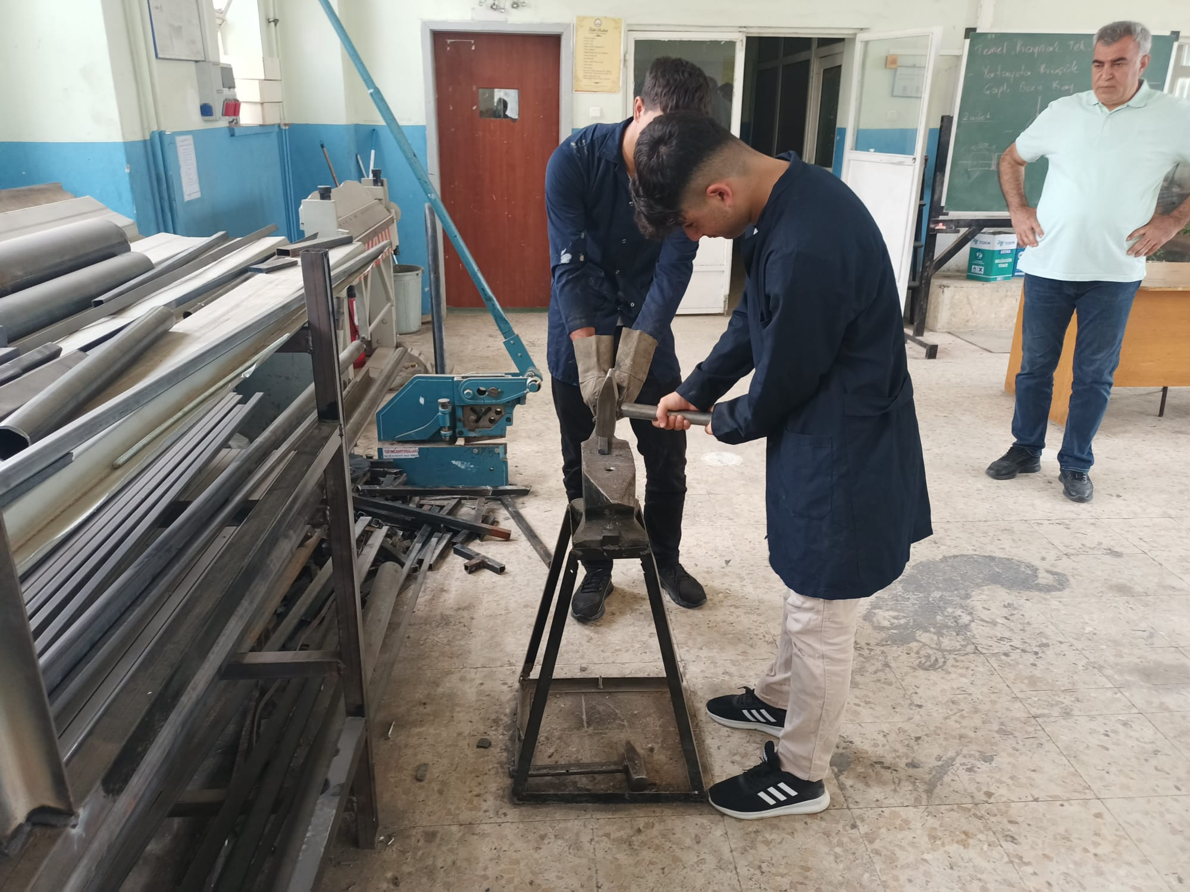
METAL TEKNOLOJİSİ ALANI
Üniversite eğitimi almak isteyen öğrencilerimiz dilerlerse Metalurji ve Malzeme Mühendisliği veya Metal Teknolojisi Öğretmenliği bölümlerini de tercih ederek meslekte ilerleyebilmektedirler.

Slide 38
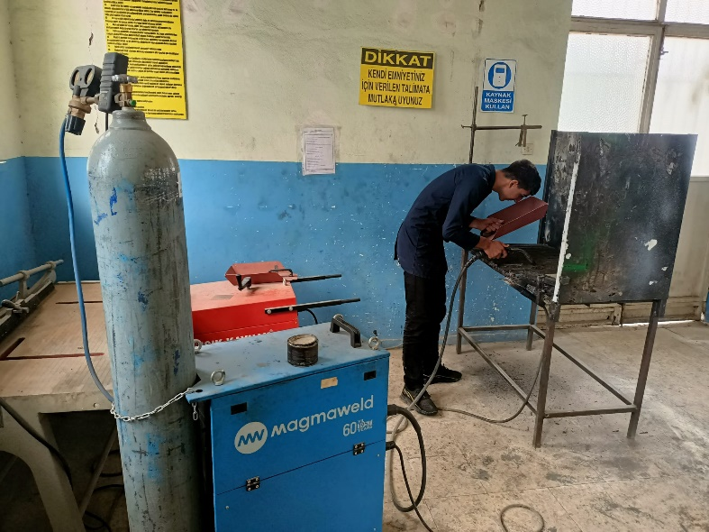
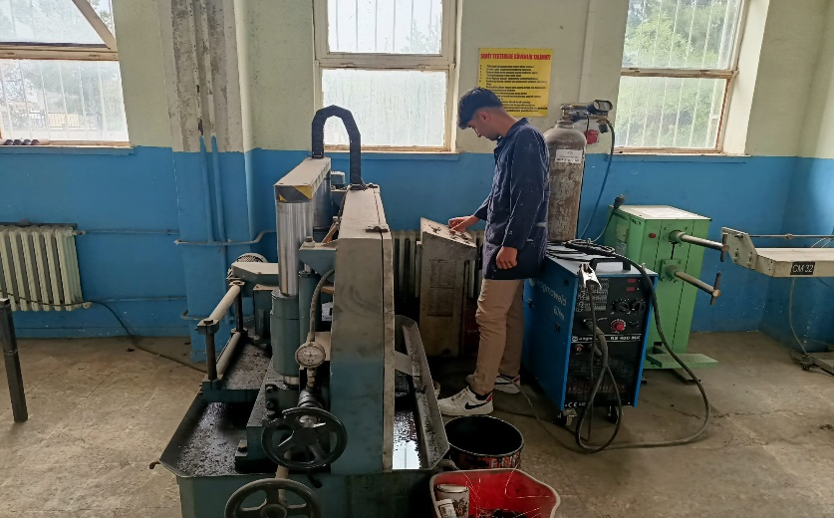
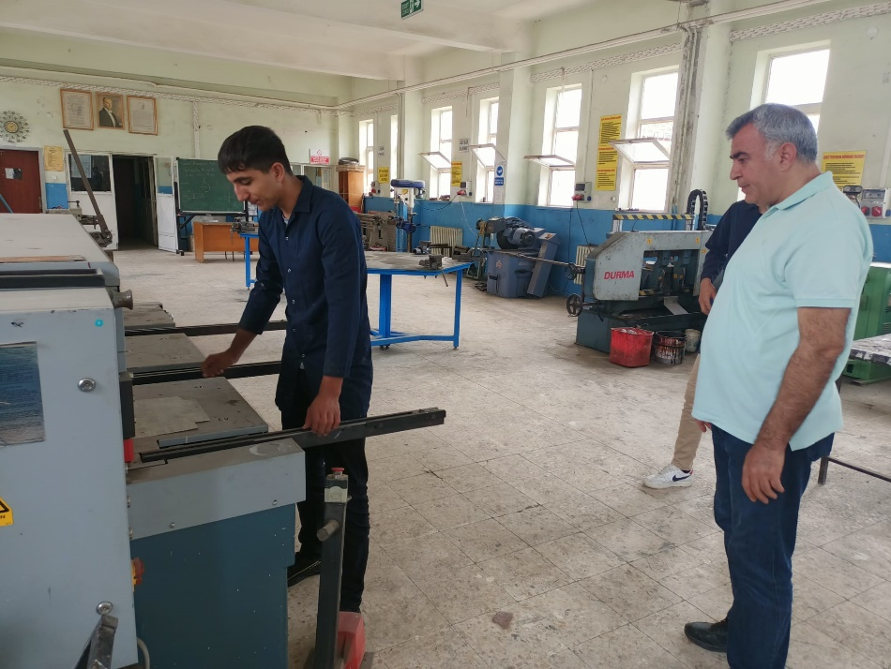
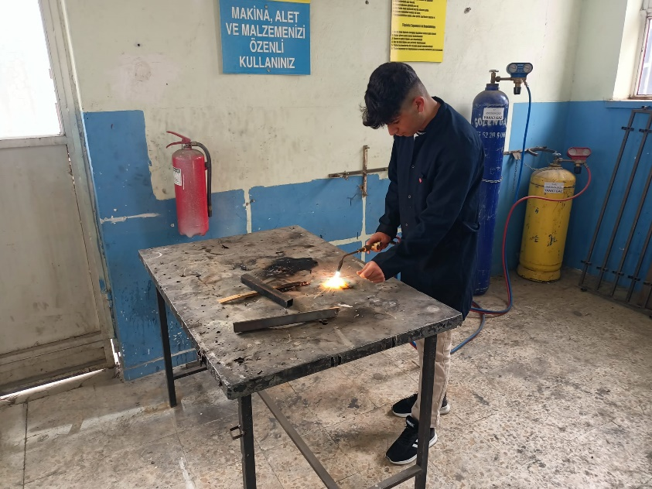
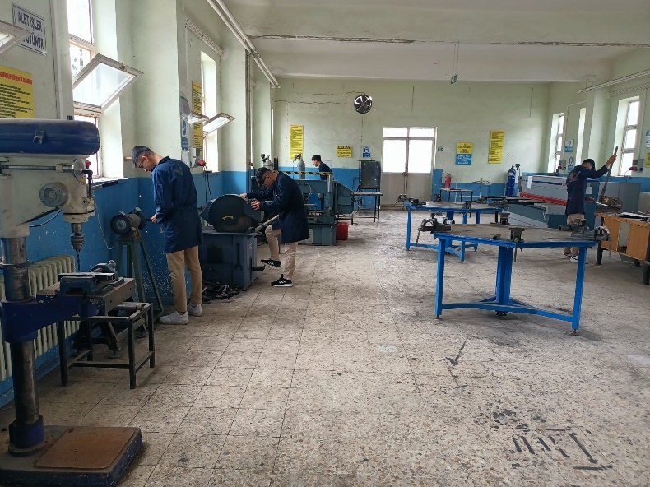
METAL TEKNOLOJİSİ ALANI

Slide 39
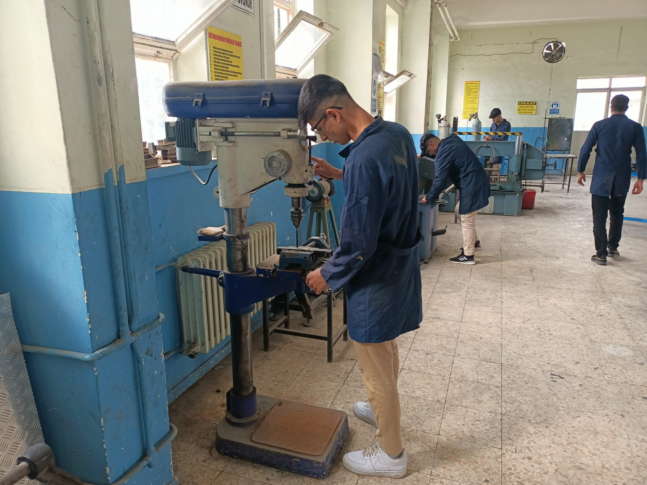
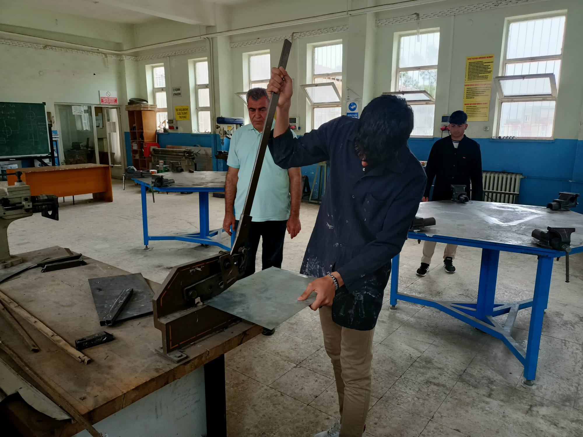
METAL TEKNOLOJİSİ ALANI

Slide 40
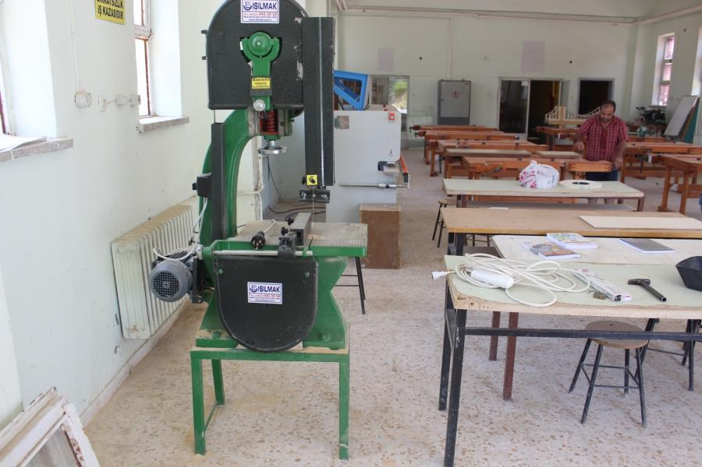
MOBİLYA VE İÇ MEKAN TASARIMI ALANI
Mobilya ve İç Mekân Tasarım Alanı, işlevsel değerleri ile mekânların kullanışlılığını sağlayan, estetik değeriyle, yaşadığımız ve çalıştığımız mekânların sıcak, sevimli ve renkli bir ortam haline gelmesini amaçlar. Bu alanda sanatı ve tekniği birleştiren ürünler ortaya çıkmaktadır. Türkiye'de bu sektör hızla gelişmekte ve büyümektedir.

Slide 41
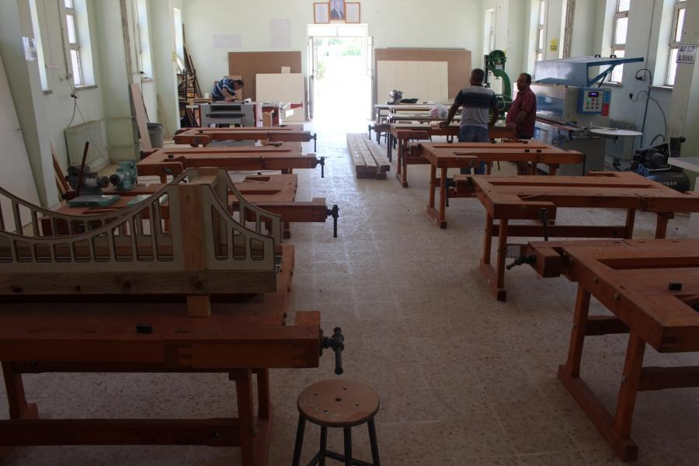
MOBİLYA VE İÇ MEKAN TASARIMI ALANI
Ülkemiz ve İlimizde büyük ve kurumsal işletmelerin yanında küçük ve orta ölçekli işletmeler giderek şirketleşmekte ve bu alanda ciddi miktarda elemana ihtiyaç duyulmaktadır. Bu alanın sağladığı istihdam olanakları, mevcut ve potansiyel olarak sahip olduğu katma değer yaratma gücüyle, ülkemizin ve İlimizin önemli faaliyet sektörlerinden birisidir.

Slide 42
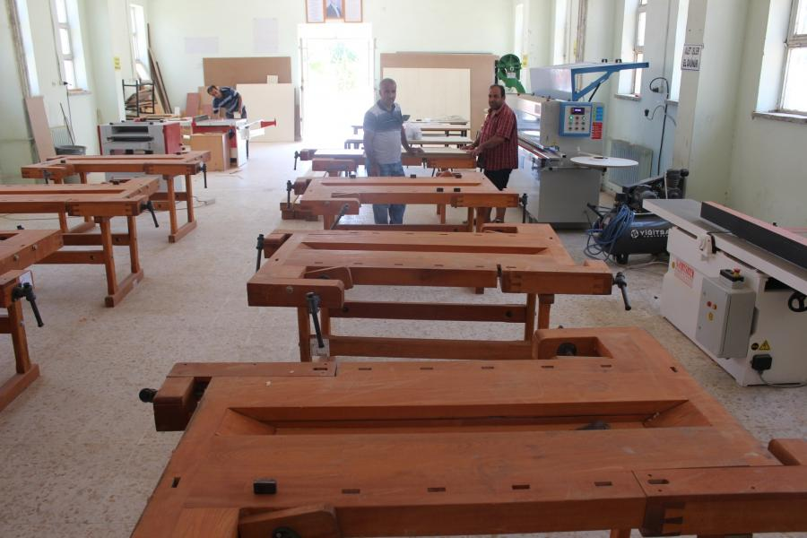
MOBİLYA VE İÇ MEKAN TASARIMI ALANI
Mobilya ve İç Mekân Tasarım Alanı olarak, öğrencilerimizi iş başında sürekli eğiterek, teknolojik bilgi ve donanımlar ile yetiştiriyoruz. Öğrencilerimiz bilgisayarda yaptıkları tasarımları, atölye dersinde uygulayarak üretim yapıyor. Bu üretimleri karşılığında okurken bile çalışmaları karşılığında para kazanıyor. Mezun olduklarında da İlimizde bulunan fabrika ve işyerlerinde rahatlıkla iş bulabilmekte ve isterlerse az bir sermaye ile kendi işyerlerini açabilmektedirler.

Slide 43
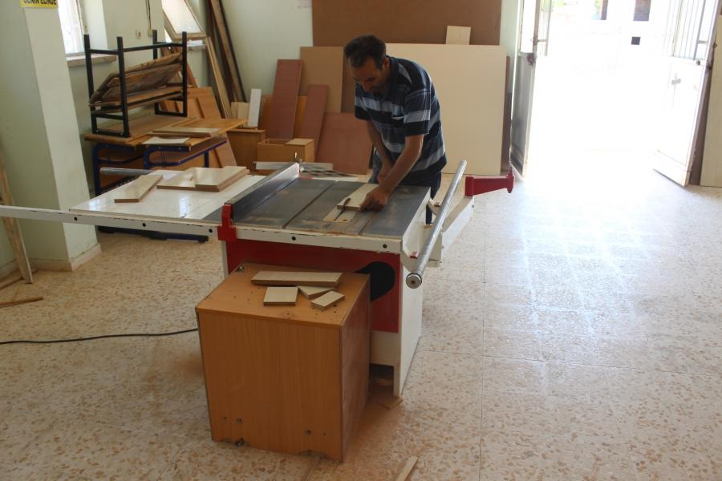
MOBİLYA VE İÇ MEKAN TASARIMI ALANI
Meslek liselerinin Mobilya üretim teknolojisi bölümlerinden mezun olanlar ÖSYM Başkanlığınca yapılan Öğrenci Seçme Sınavına girmeleri ve yeterli puanı almaları koşulu ile 4 yıllık lisans eğitimi veren programlara girebilirler.

Slide 44
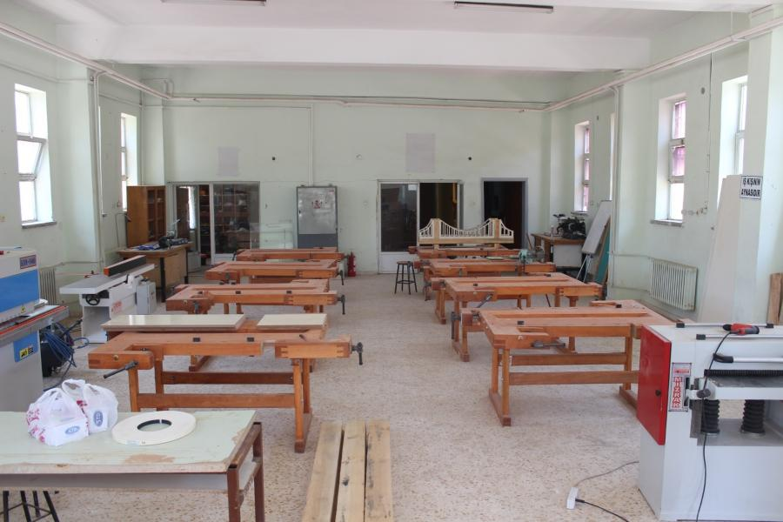
MOBİLYA VE İÇ MEKAN TASARIMI ALANI
Özel sektörde çalışanların ücreti bilgi, yetenek, çalışma kapasitesi ve sektörün ücret düzeyleri göz önüne alınarak değişkenlik gösterir. Tecrübe, ücret belirlenirken önem kazanmaktadır.

Slide 45
MOBİLYA VE İÇ MEKAN TASARIMI ALANI
MOBİLYACILIK MESLEK ELEMANLARINDA ARANAN ÖZELLİKLER
Mesleki eğitim almış kimseler olmaları gerekir.
Tasarlayabilen ve estetik düşünebilen, dikkatli ve titiz olmak
Ruhsal olarak sağlıklı olmak
Uzun süre ayakta duracak ve fiziksel güç sarf edecek kadar bedence sağlam olmak
Görme ve işitme duyu organları işlevlerini tam olarak yerine getirir durumda olmak
Göz ve ellerini eş güdümlü kullanabilmek

Slide 46
KİMYA TEKNOLOJİLERİ ALANI
BİLİŞİM TEKNOLOJİLERİ ALANI
ELEKTRİK-ELEKTRONİK
TEKNOLOJİLERİ ALANI
MOBİLYA VE İÇ MEKAN TASARIMI
ALANI
METAL TEKNOLOJİLERİ ALANI
DİNLEDİĞİNİZ İÇİN TEŞEKKÜRLER ☺

